Slide 1
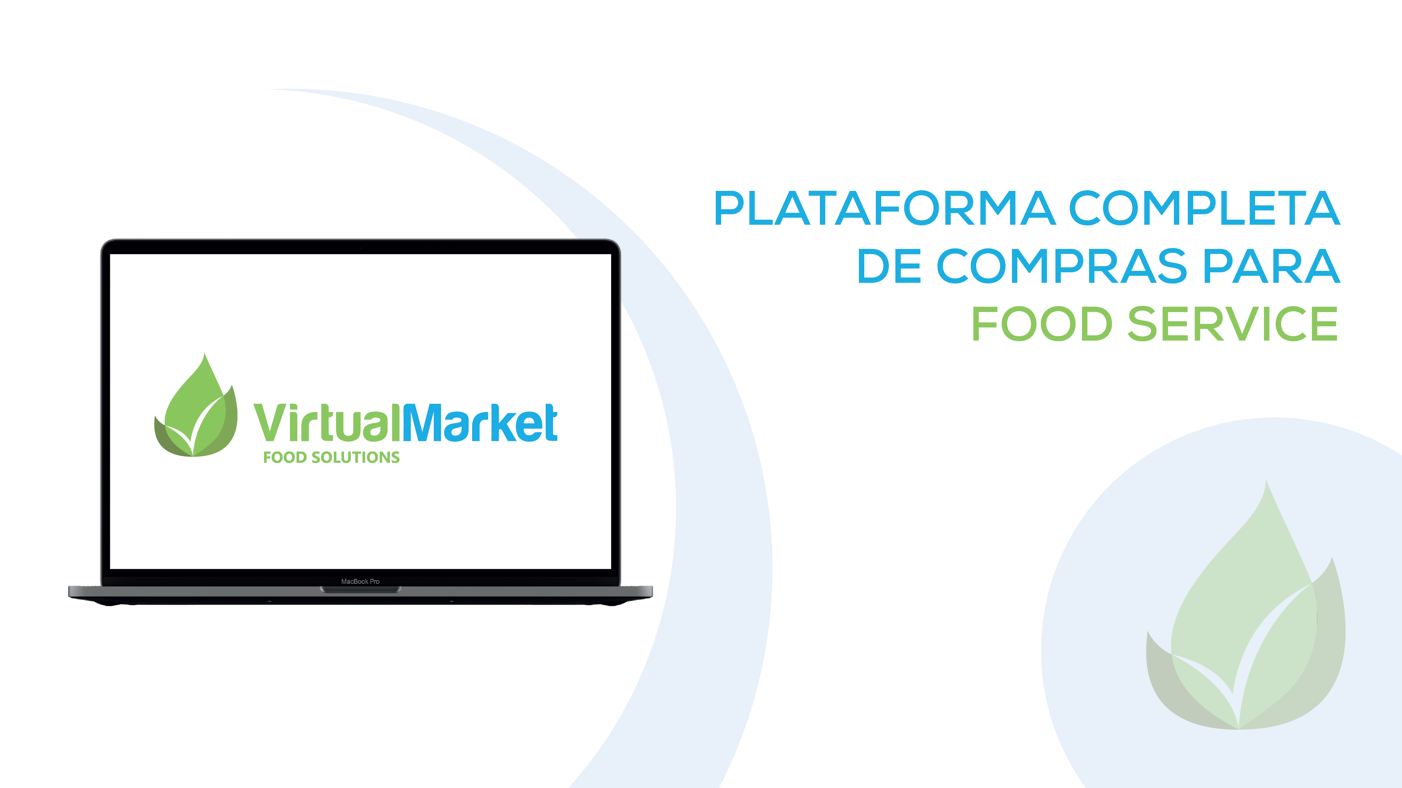
Notes:
Boa tarde a todos !!
Agradeço disponibilidade de vocês mais uma vez e vamos iniciar nossa apresentação.
( Todos vendo bem? ouvindo bem?)
A VMarket eh uma plataforma completa de compras para o mercado food service, gostamos de frisar que eh um sistema que vai além da etapa da cotação, ele abrange todas as etapas necessárias para uma boa gestão de compras,

Slide 2
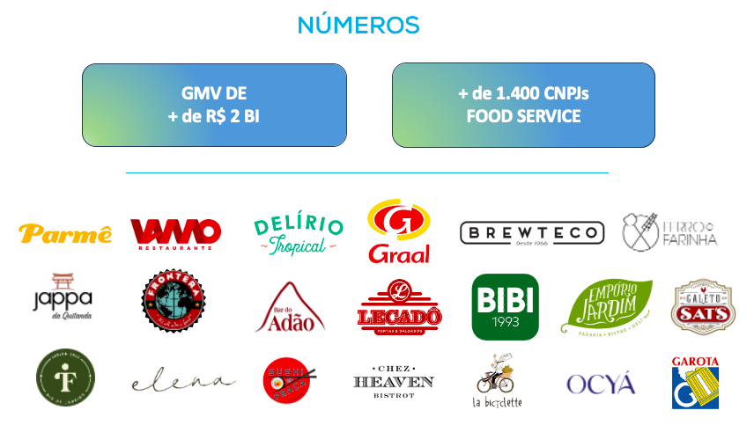

Slide 3

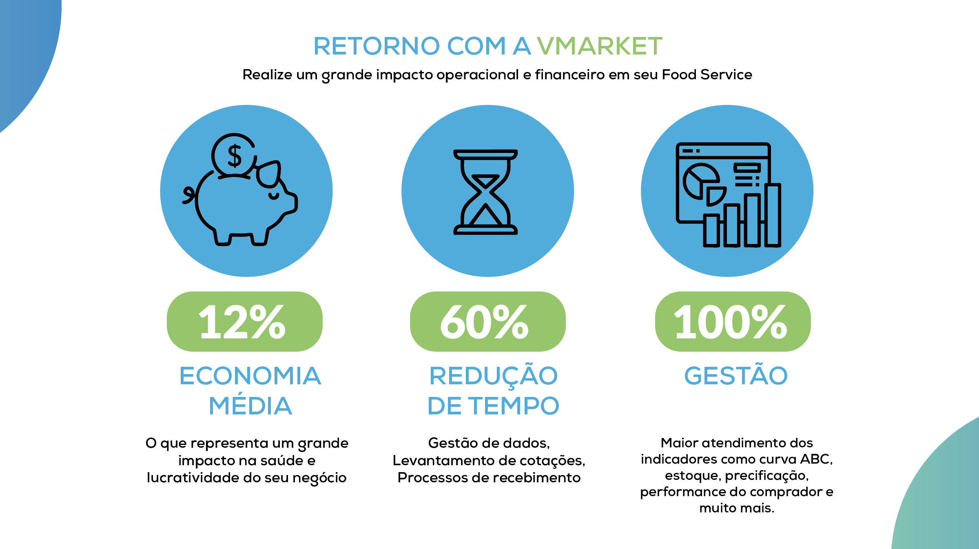
Notes:
Mapa de precos ja consolidado
1 - prazos do forncedor
2 - melhor preco identificado
3 - observacao dos produtos
4 - qutdes agrupadas ( se for o caso )
5 - orientacao do atingimento de pedido minimo por fornecedor
6 - tela para eventual ajuste dos minimos

Slide 4
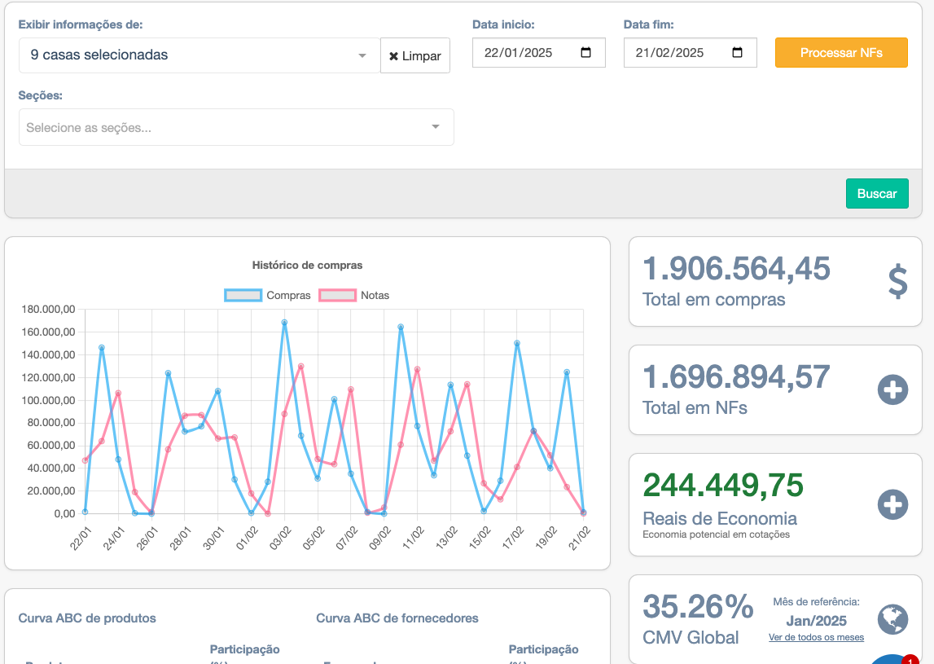
Notes:
Vamos começar a apresentar as telas do sistema, vou espelhar um usuario real, que já tem uso maduro na plataforma, ele tem a particularidade de ser um usuario que compra para múltiplos cnpjs ( no caso 7),
1-Ou seja, similar ou caso de vocês ( que tb compram ou podem comprar de forma centralizada )
2-Ou sejam não e o caso de vocês, mas ainda assim vai ficar claro a dinâmica da plataforma
E o Dashboard inicial, a primeira tela de acesso ao sistema, onde terão todos seus principais indicadores – Volume de compras, na plataforma, volume total de NFs, Potencial econômico, cotações, pedidos
Ponto de Observação: eventualmente o volume de Nfs pode ser maior, dado fato de alguma compra ( maquinário, reforma, ) não tenha passado pela plataforma, mas em regra geral temos 90% das compras em media por cliente

Slide 5
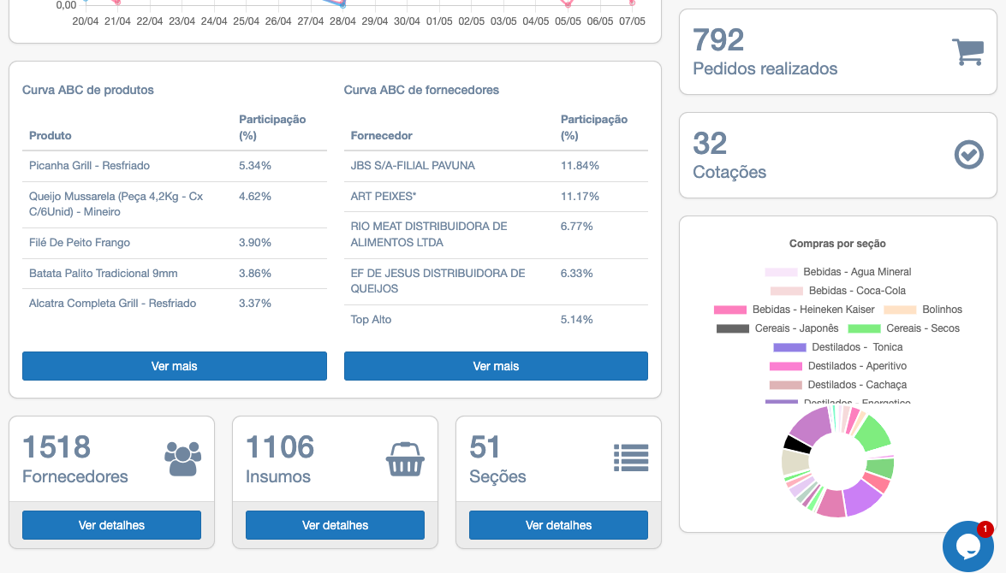
Notes:
Seguindo, a compra de forma setorizada, e aqui esses setores, são os de vocês, a plataforma se molda a cada usuario, nos vamos subir 2 listas para a ativação a de fornecedores e de insumos, e geralmente as de insumo já vem com uma divisão de setores, onde a plataforma adota em seu login as suas nomenclaturas
Por fim aqui no dashboard, tem tambem o resumo das curvas ABC, visão produto e fornecedor para uma rápida leitura dos principais itens e fornecedores na compra

Slide 6
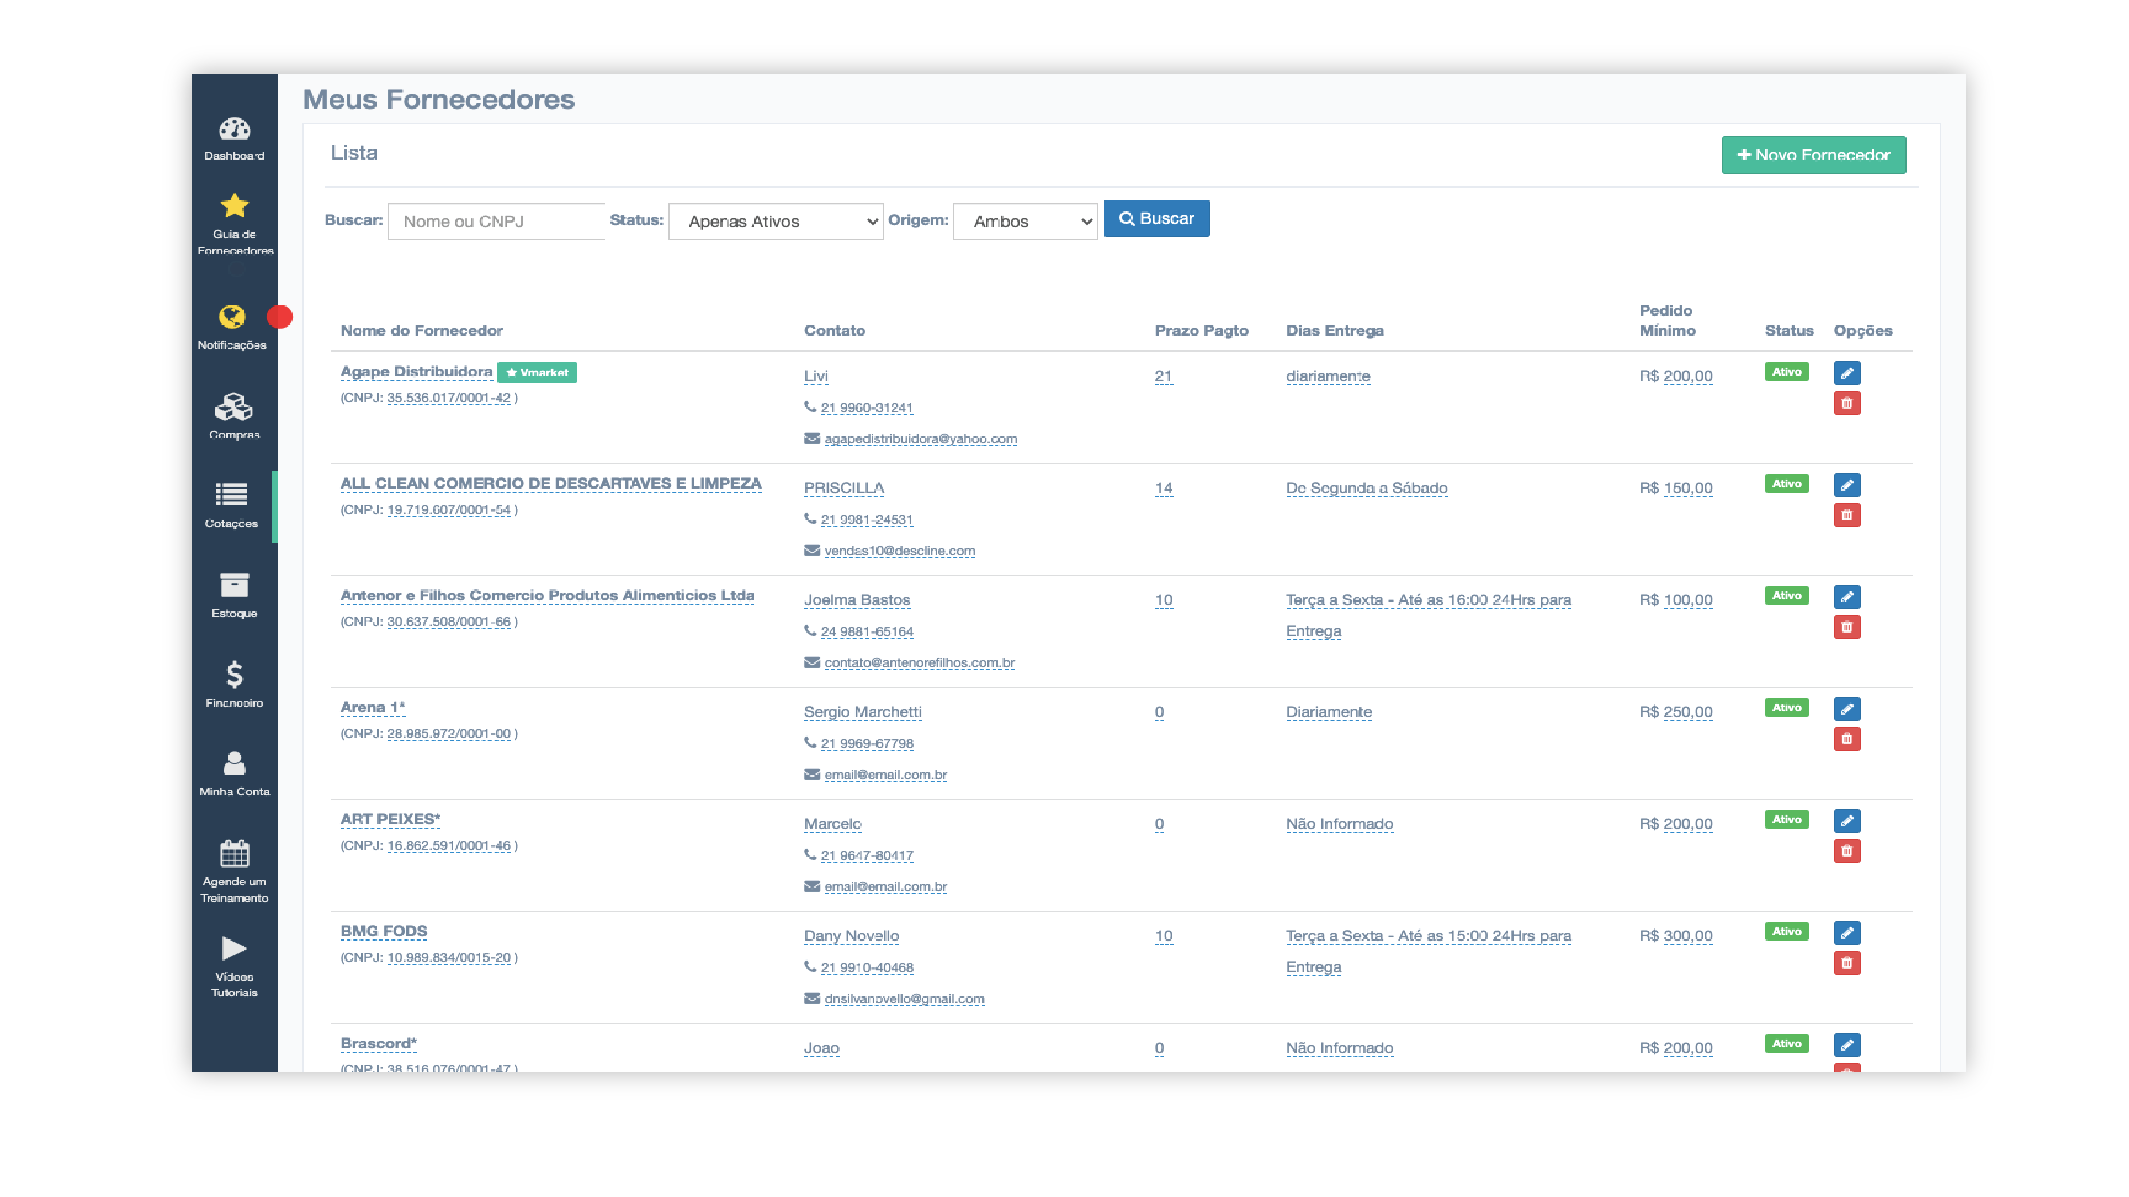
Notes:
Tela de fornecedores
1 – Subimos sua base de fornecedores ( nome, contato do representante, telefone e email para ele receber as notificações ) e suas regras de negocio ( prazos )
2 – Adicionar novo fornecedor a qualquer momento ( um dos principais benefícios da plataforma e cotar com inúmeros fornecedores ), então uma vez que a plataforma otimiza o processo de cotação, a ideia e que busquem e adicionem novos fornecedores
3 – Funcao que hoje já esta disponível no RJ, a plataforma tem fornecedores parceiros que aprovam seu credito e passam a compor sua lista de fornecedores tb, isso em breve estará tb em sua regiao

Slide 7
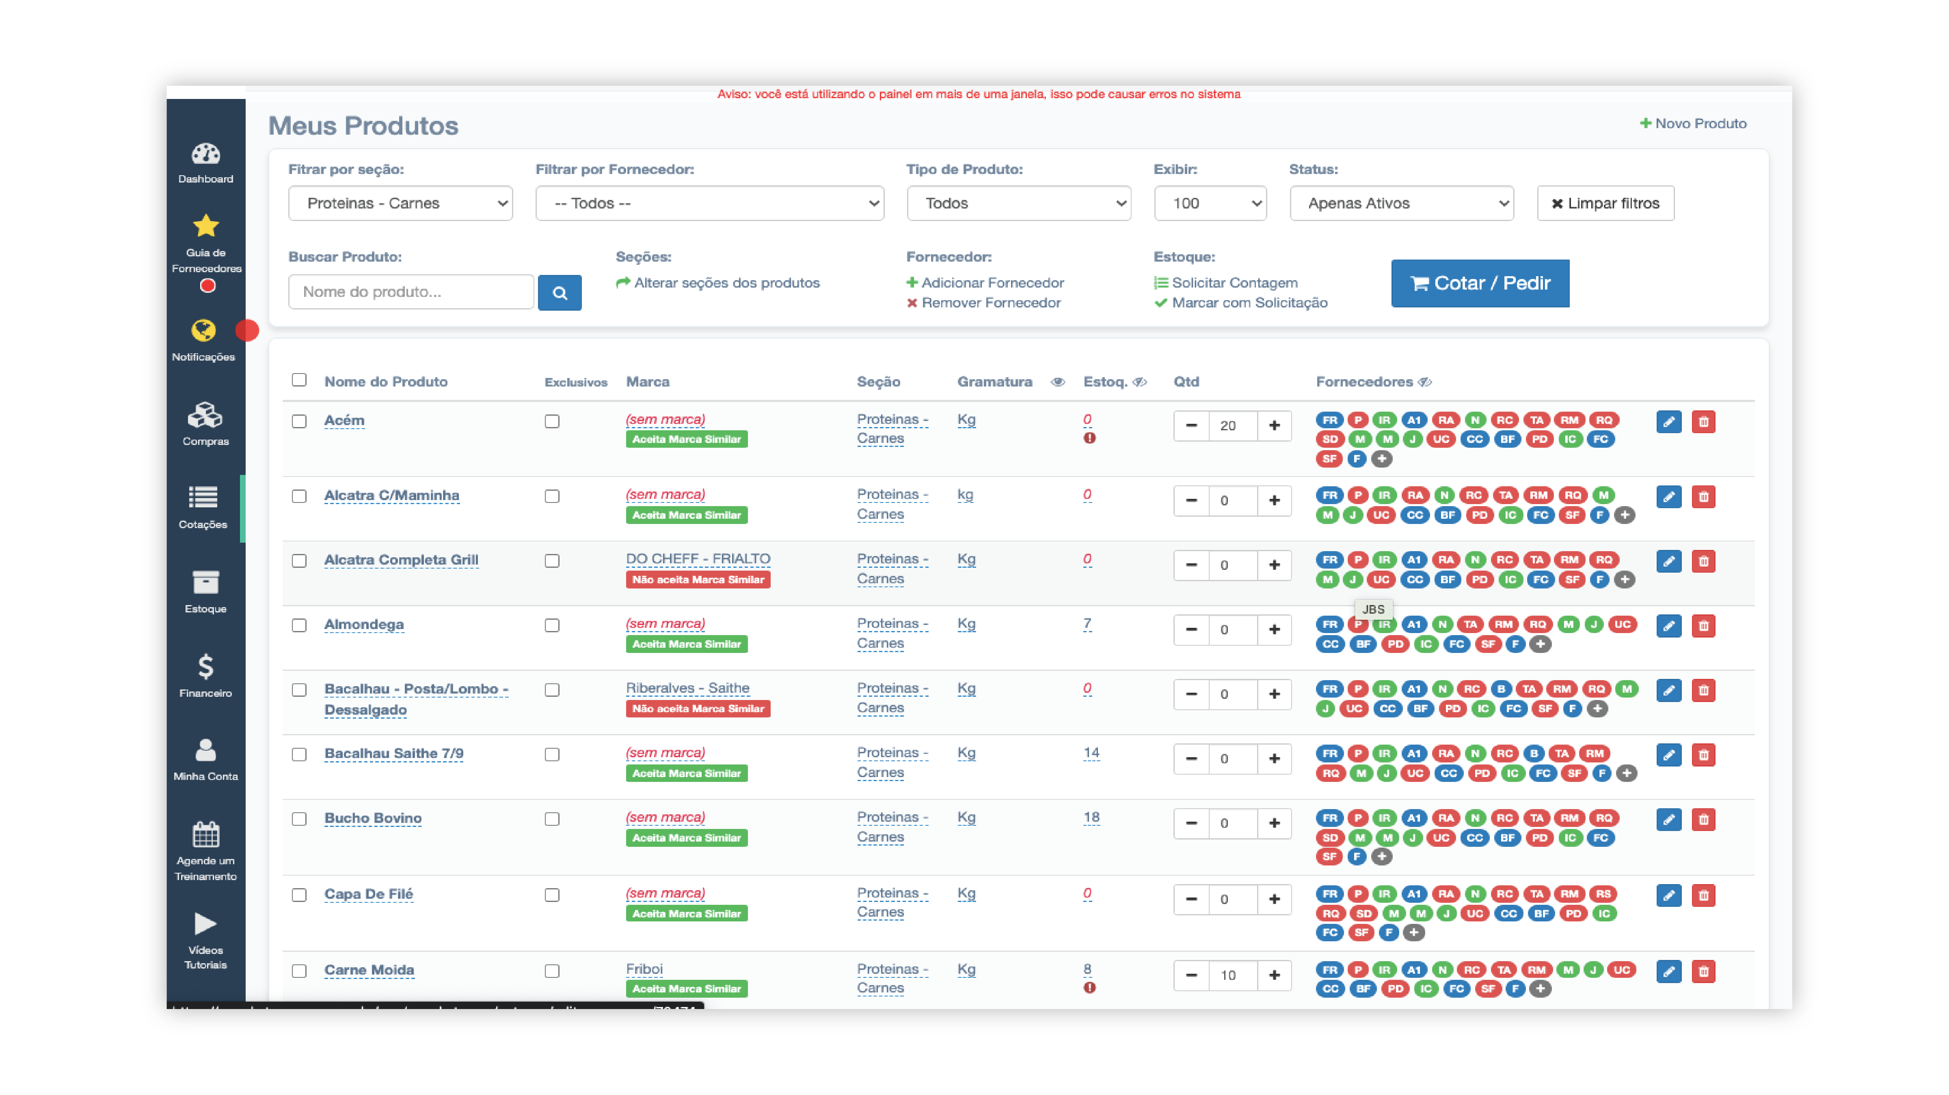
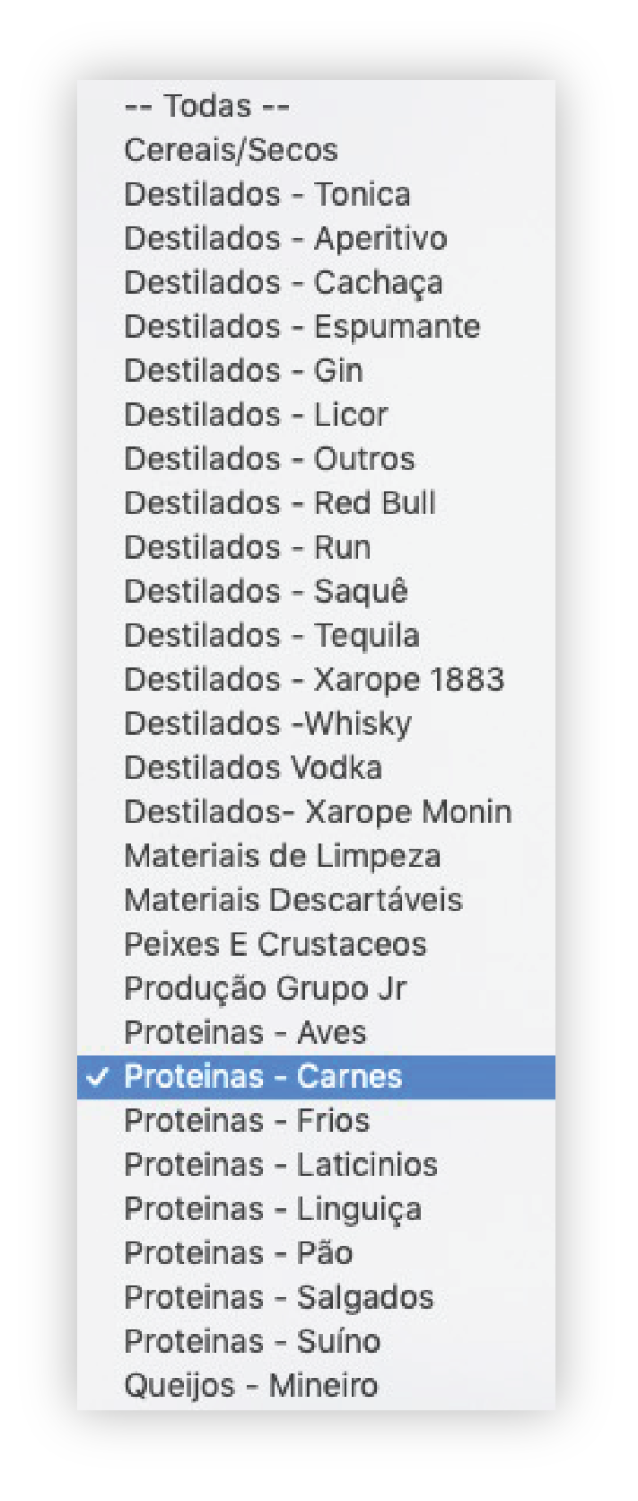
Notes:
Tela de Produtos :
Norteada pela lista enviada, subimos os produtos respeitando as secoes e nomes (pode adicionar produtos, secoes ) a qualquer momento
Filtros para seu refino de busca, aqui filtramos a secao proteina, vem a lista em ordem alfabética,
1– coluna marca, onde atribui as preferencias e sinaliza quais itens aceita ou não marcas alternativas
2 – gramatura
3 -- posição de estoque e demanda de compra ( essa informação vem para a plataforma via link preenchido pelo estoquista ou chef de cozinha )
4 – as bolinhas coloridas com as inicias, são os fornecedores elegíveis para participar da cotação destes itens

Slide 8
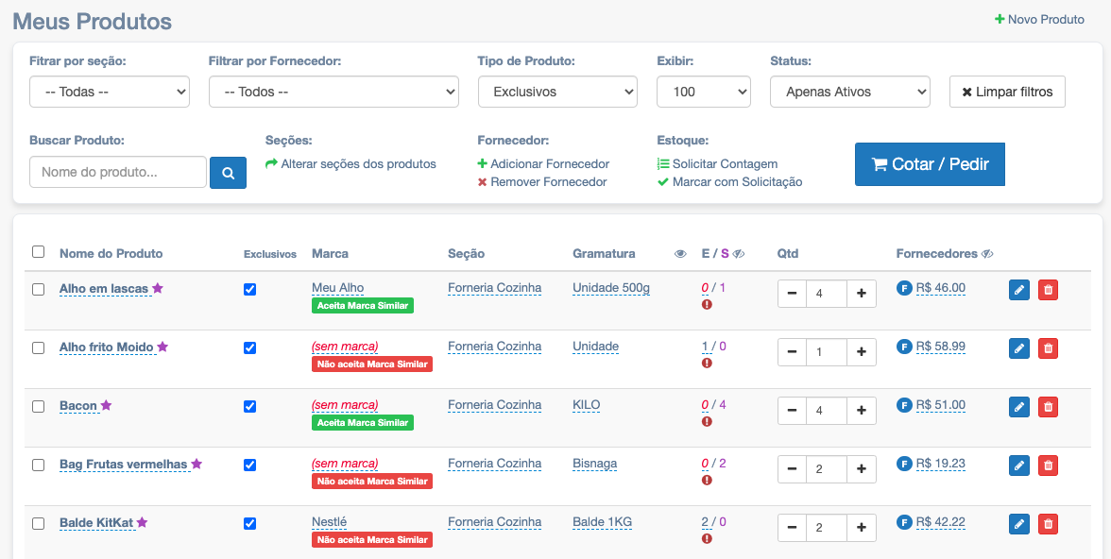
Notes:
Outro perfil de produto – Exclusivo
Sinalizado com estrela, único fornecedor, preco referencia, este caso o pedido já e emitido diretamente sem cotacao

Slide 9


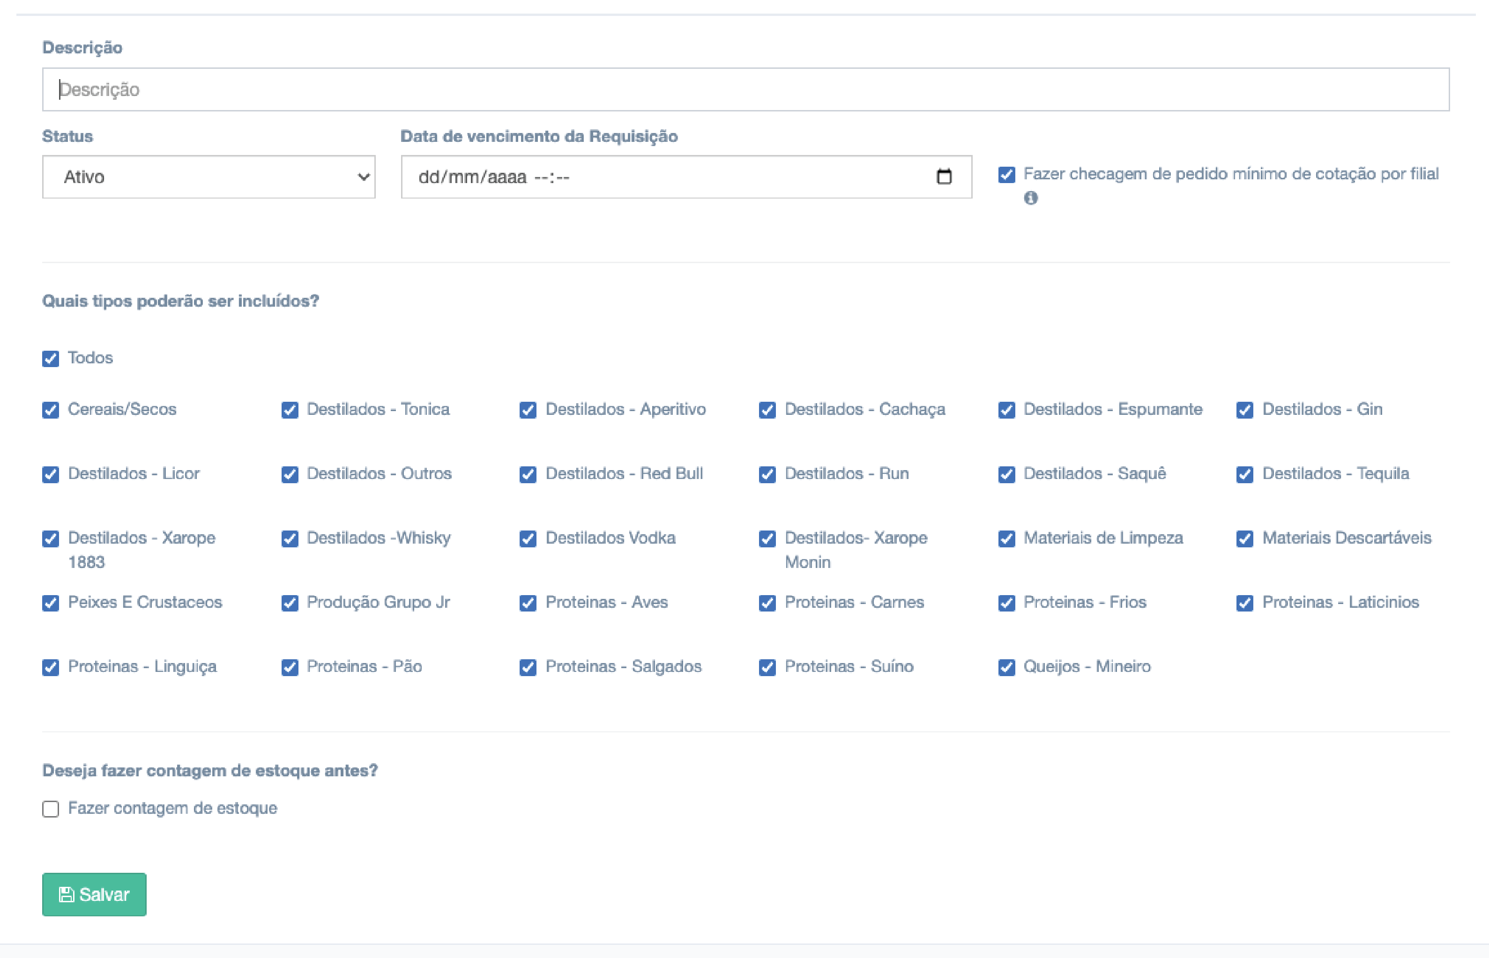

ESTOQUE E DEMANDA DE COMPRA
Notes:
Essa e uma tela de confiiguracao de Requisicao, tanto serve para login de 1 cnpj ou de redes
Aqui voce cria as agendas de links de preenchimento do estoquista / chef de cozinha / almoxarifado para gerar as informacoes e estoque / demanda de compra na plataforma
esses links podem ja ter confiiguracao previa de agendamento

Slide 10
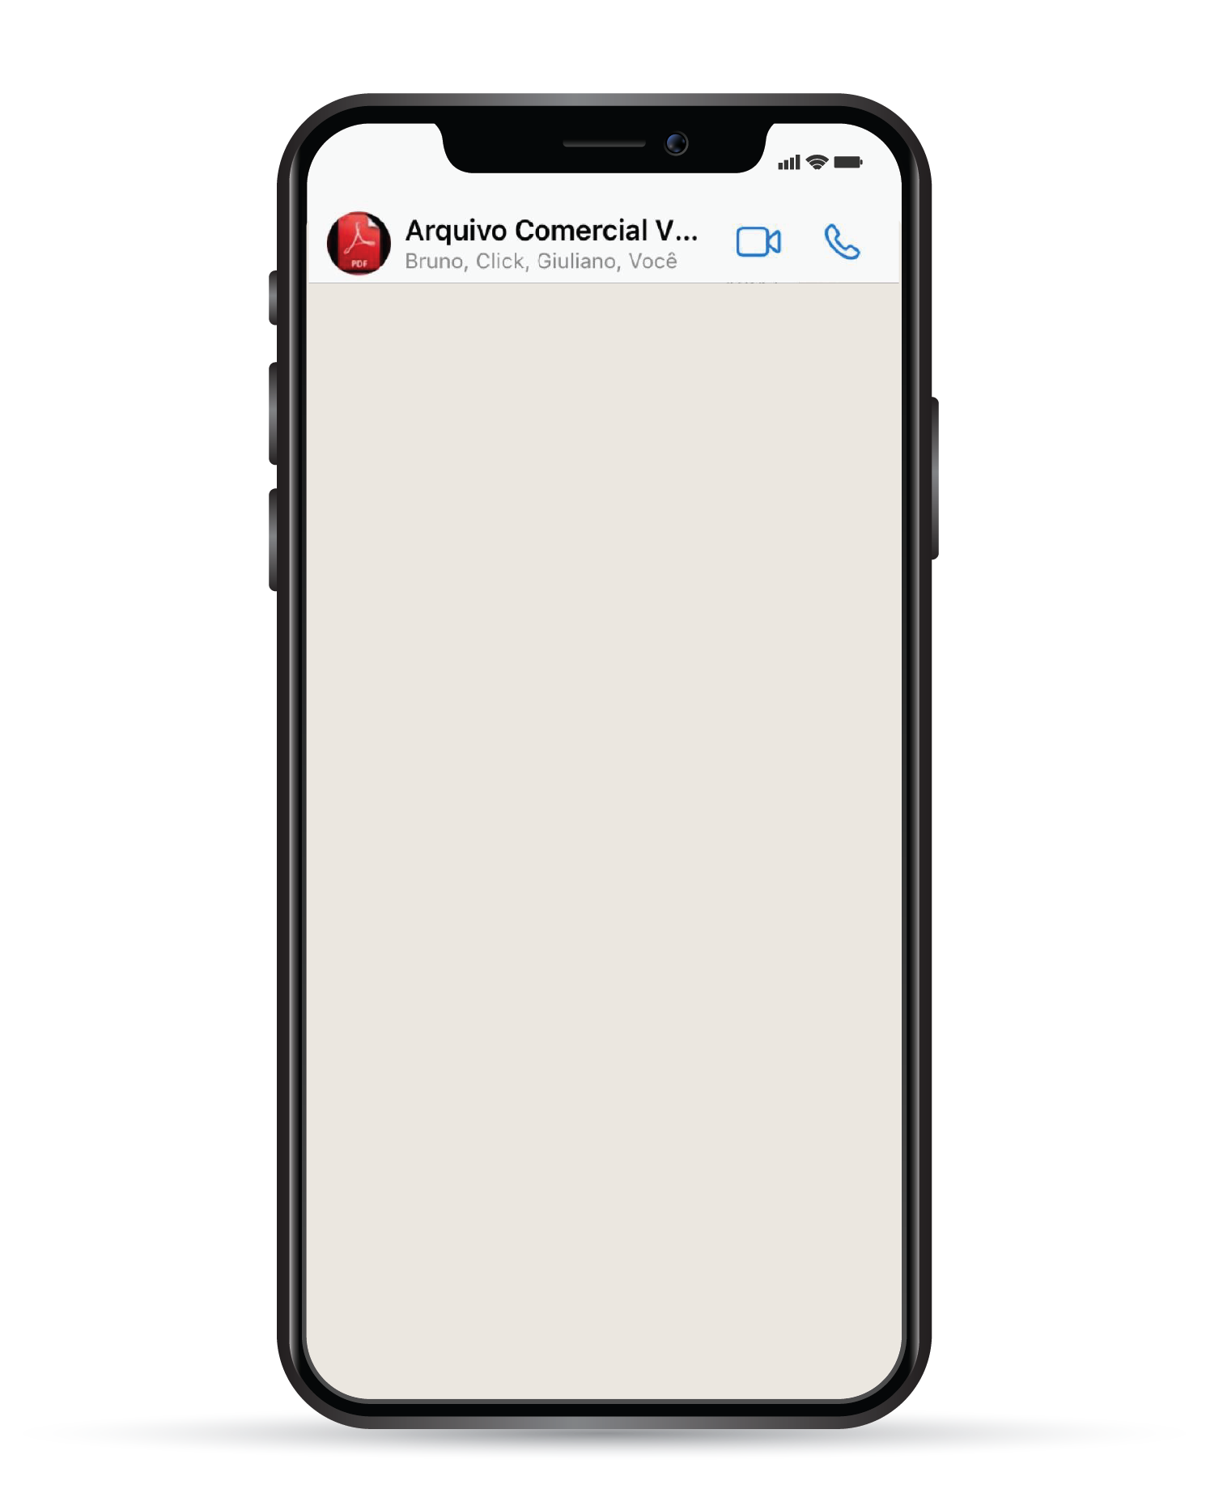
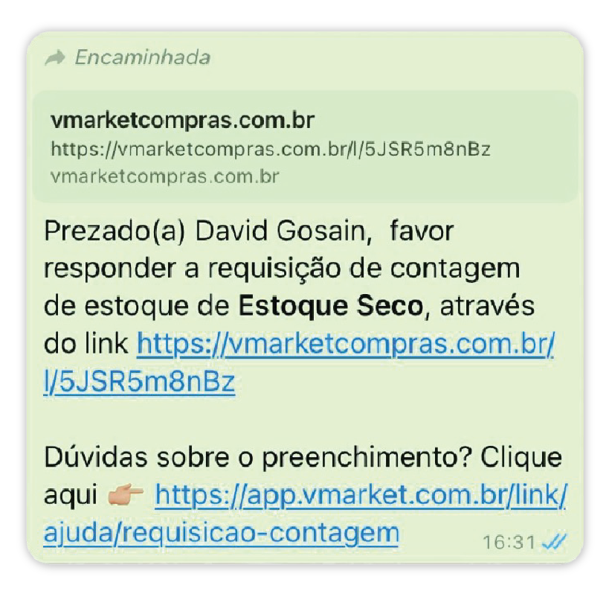
ESTOQUE E DEMANDA DE COMPRA
Notes:
Como os links sao disparados para os responsaveis pelo preenchimento,
via email e via whatsapp

Slide 11
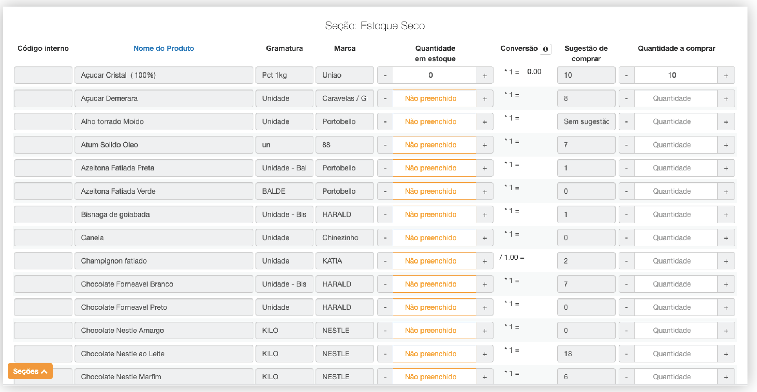
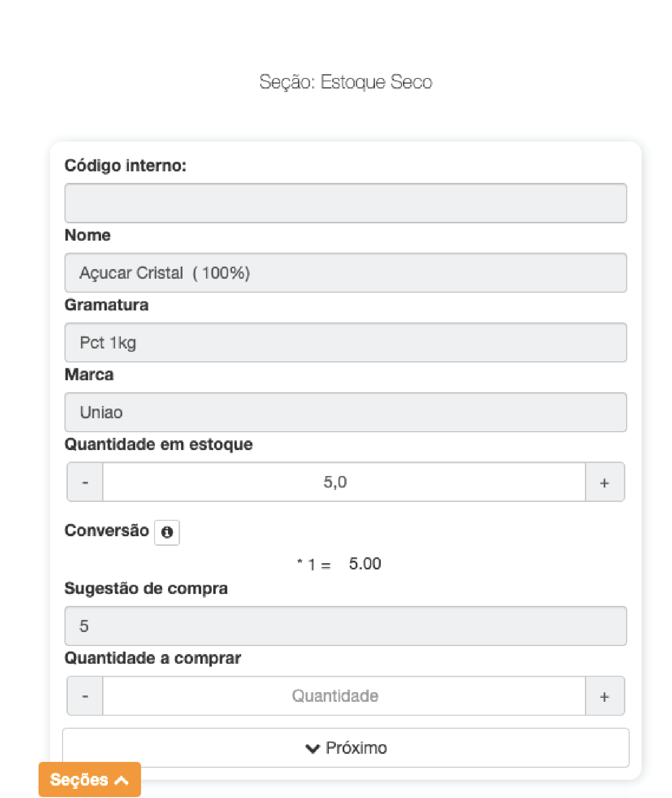
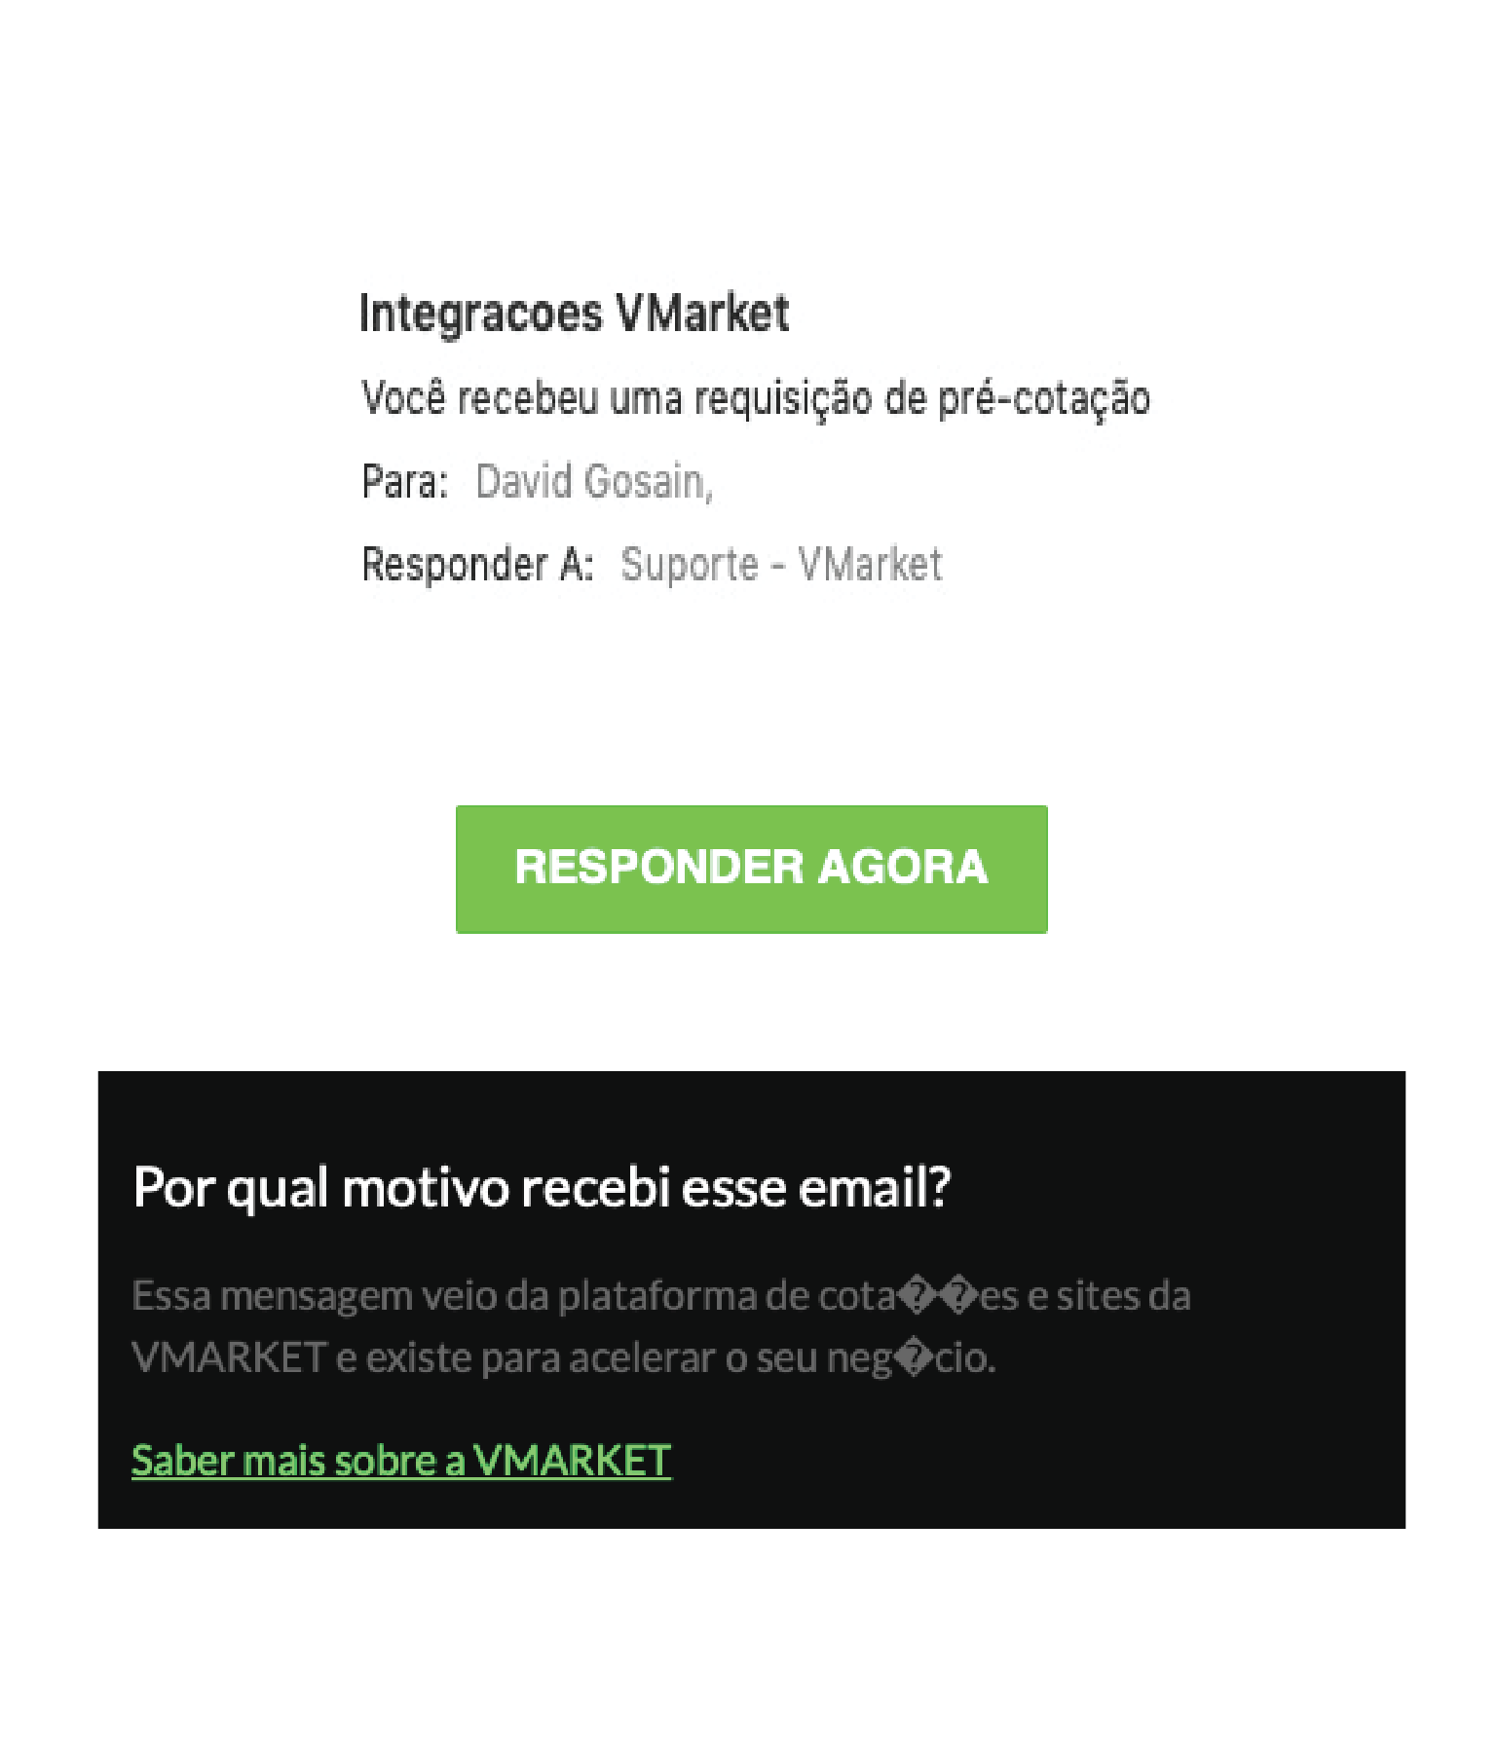
ESTOQUE E DEMANDA DE COMPRA
Notes:
as telas de preenchimento
1 - visao desktop
2 - visao mobile
esses links sao personalizaveis, pode ter apenas campo estoque ( caso do comprador definir demanda de compra )
ou
campo estoque e demanda de compra ( onde o responsavel pelo preenchimento ja sugere a demanda )
e
uma opcao onde ja fica estabelecido no sistema uma demanda automatica ( uma vez preenchido o estoque )

Slide 12
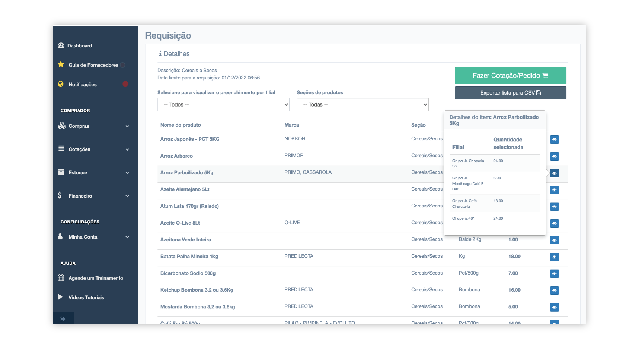
72
Notes:
Apos o preenchimento da requisicao
o sistema ja lista os itens para que se efetive a cotacao dos itens de cotacao e compra dos itens exclusivos
Vale a observacao para compra de multiplos CNPJs, que o sistema agrupa as demandas de todos os cnpjs como no exemplo deste arroz onde 4 casas fizeram a solicitacao e a demanda total foi de 72 Kilos

Slide 13


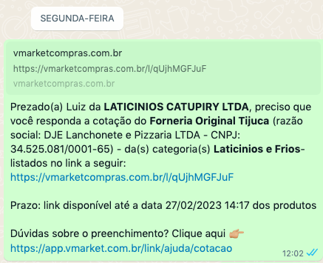
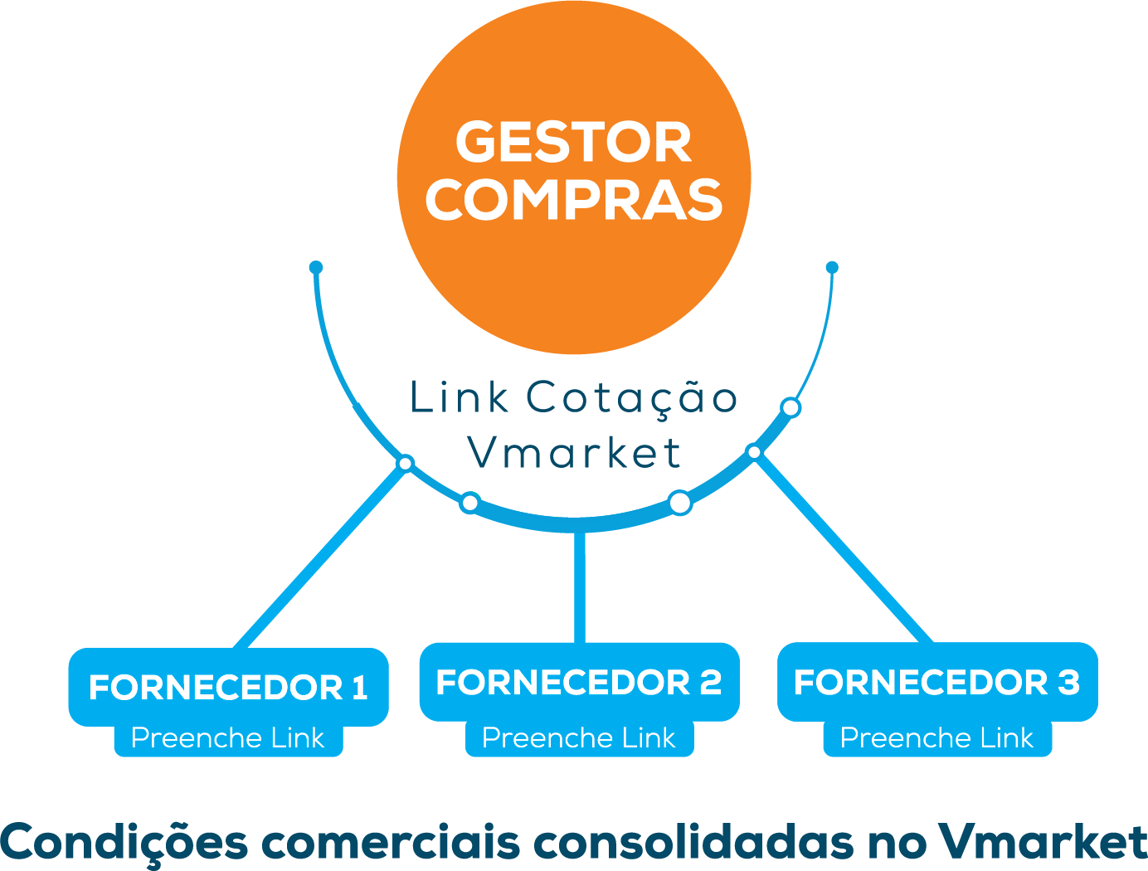
Notes:
Uma vez o botao de cotacao acionado
o sistema notifica cada fornecedor via whatsapp
mandando nominalmente o link para o preenchimento
obs 1 - o link e enviado do numero ja utilizado na operacao, desta forma o fornecedor sabe a origem da mensagem
obs 2 - o link e aberto nao requer login e senha

Slide 14

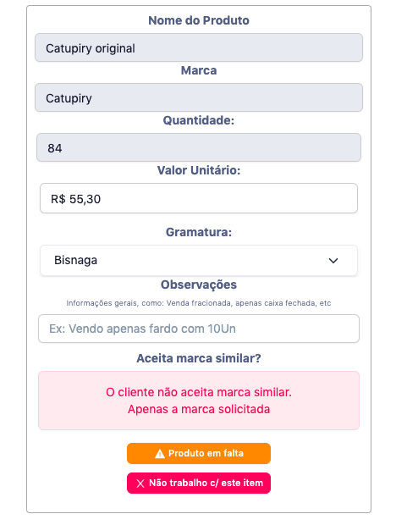
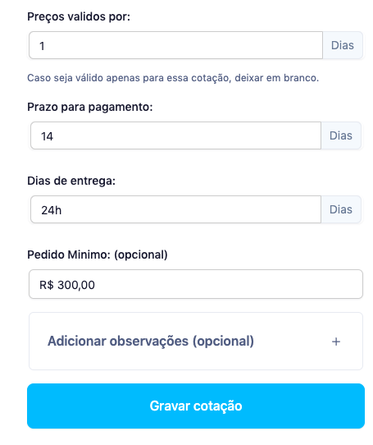
Notes:
quando acionado o link
o fornecedor acessa a pagina para preenchimento
basta colocar preco, observacao ( geralemente tamanho da caixa, etc )
fica nitido os alertas inerentes as marcas ( nao aceita marca similar )
trata se de uma didatica facil para fornecedor

Slide 15
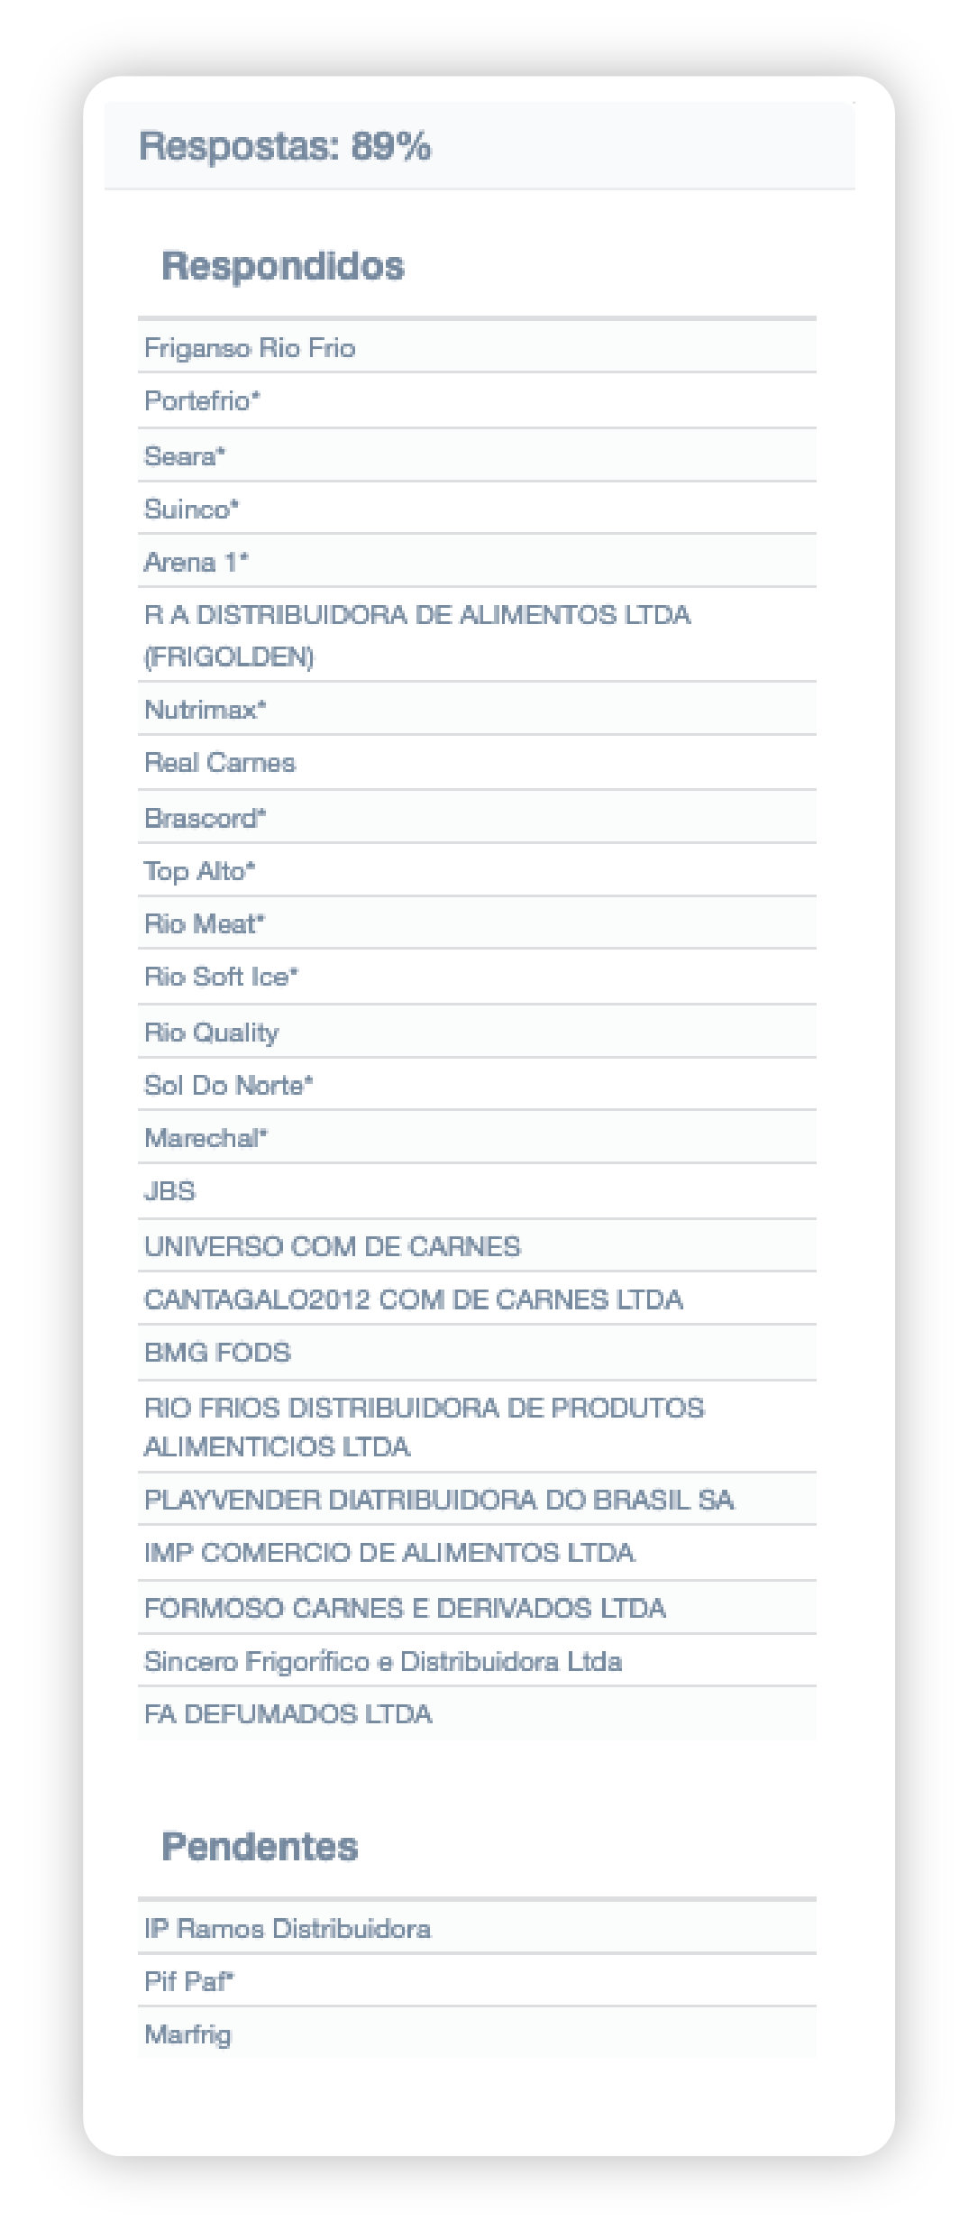
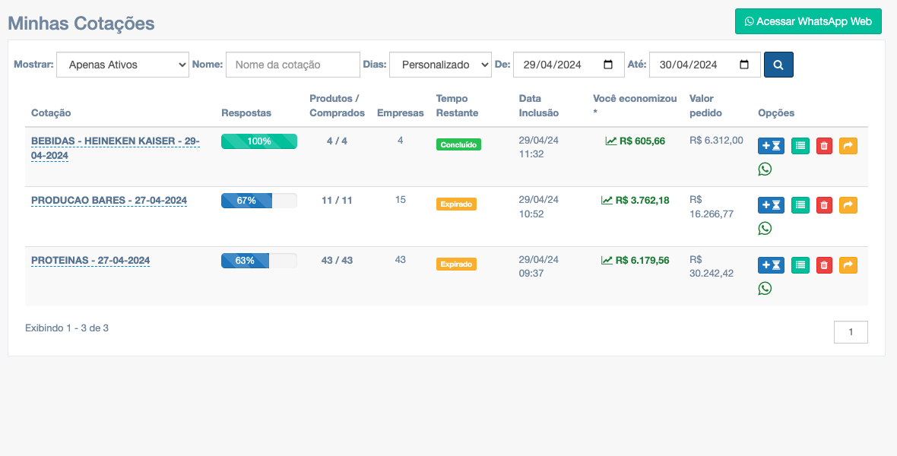
Notes:
fazendo um pequeno resumo do processo
1 - Requisicao as 8
2 - listas de demandas e abertura da cotacao as 9
3 - retorno das condicoes da cotacao ( tempo medio de 3 horas da plataforma )
nesta tela, tem as ultimas cotacoes, e pegando com exemplo essa de proteina
1 - 55 itens cotados / 54 compras ( compra ja efetivada )
2 - 89% taxa de resposta e aqui se visualiza quem respondeu ( seara, Jbs , os principais .. etc )
3 assim o cliente ja pode acessar os detalhes da cotacao

Slide 16
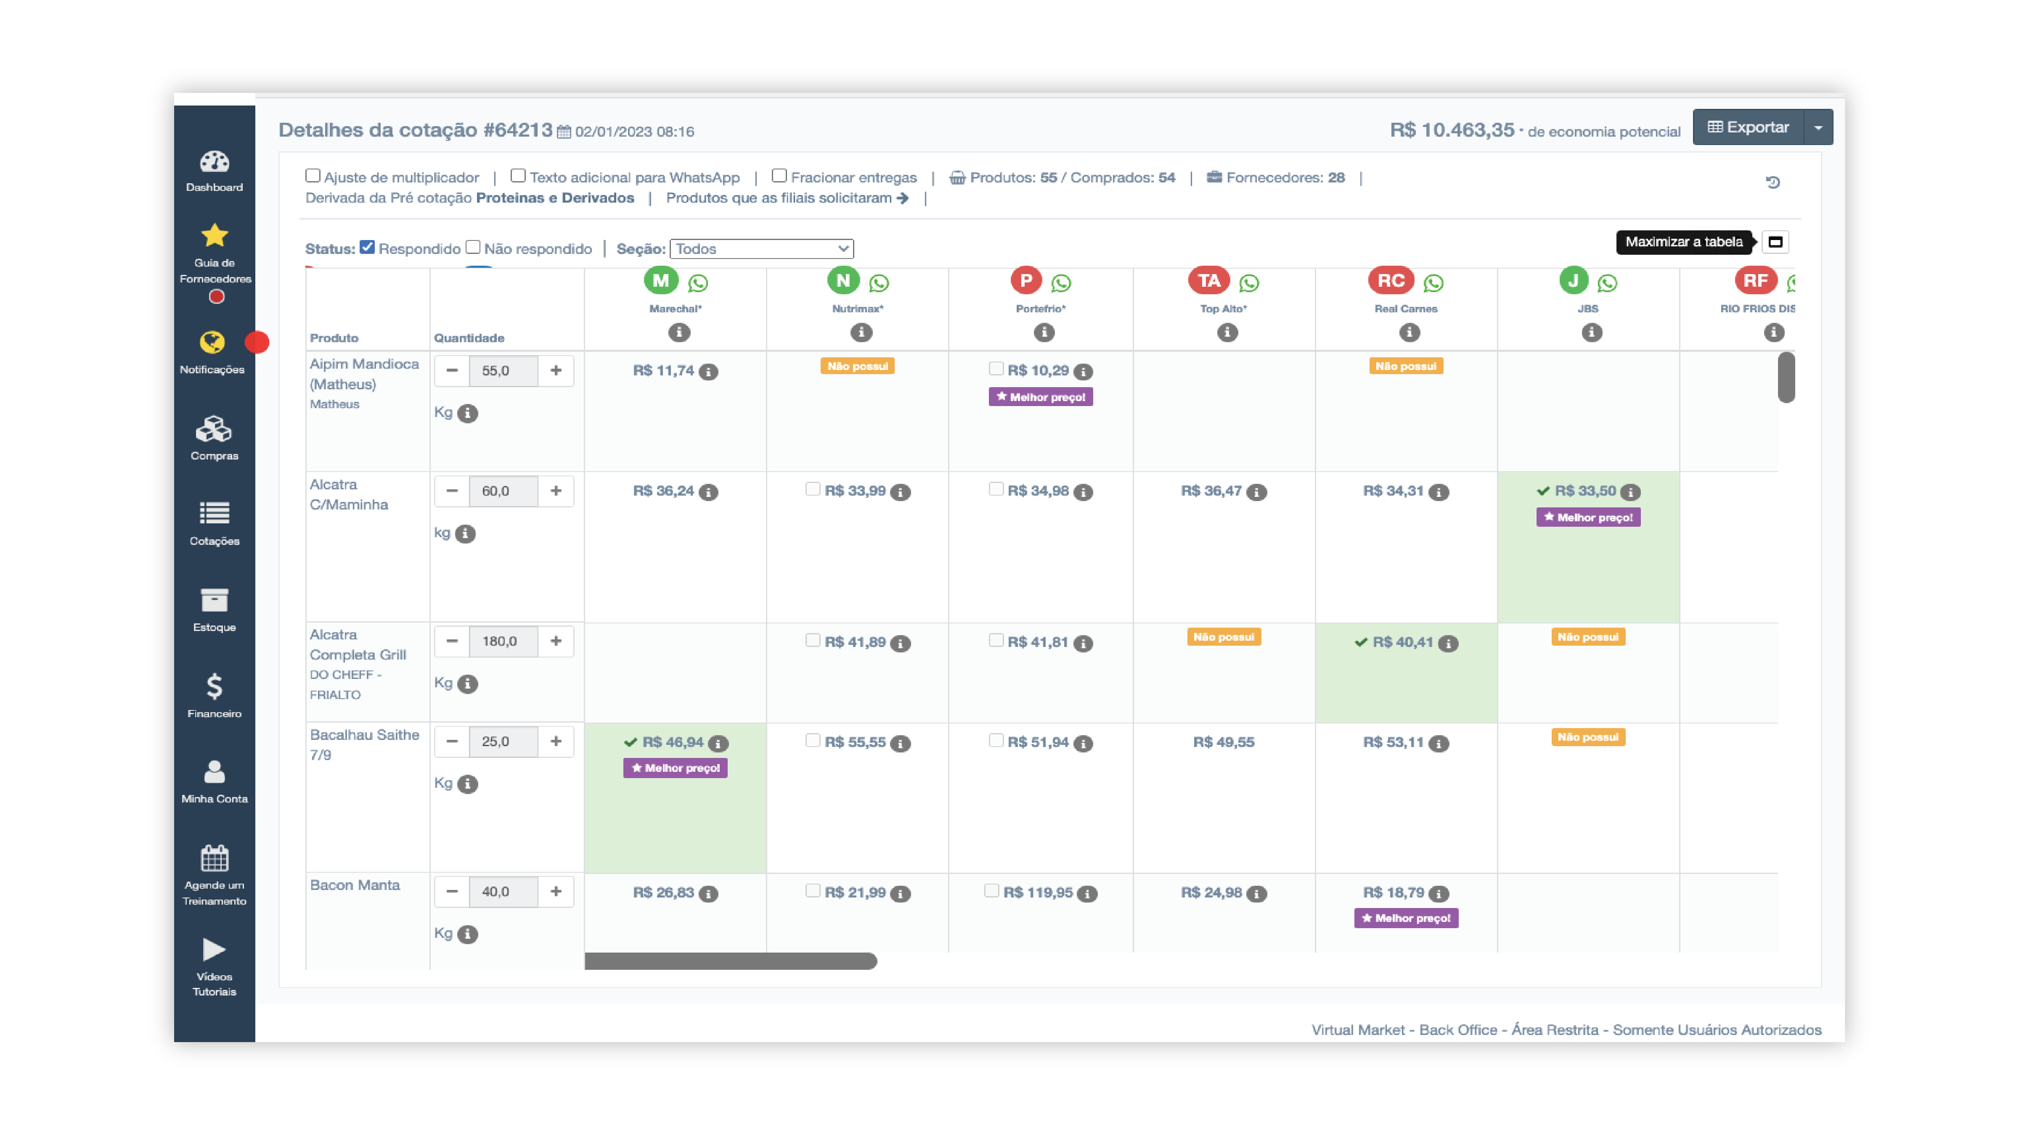
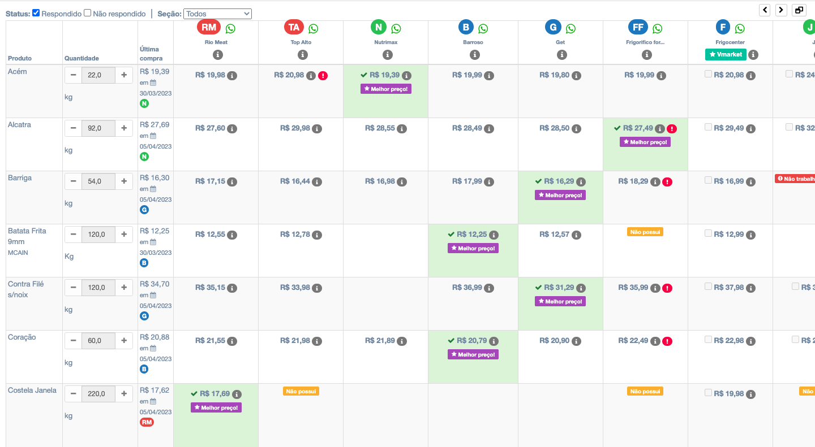
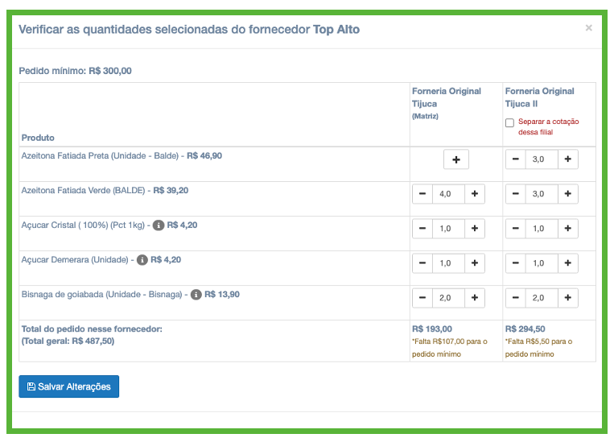
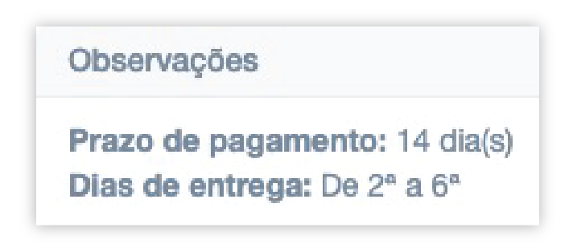

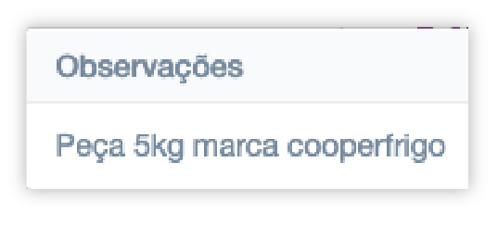
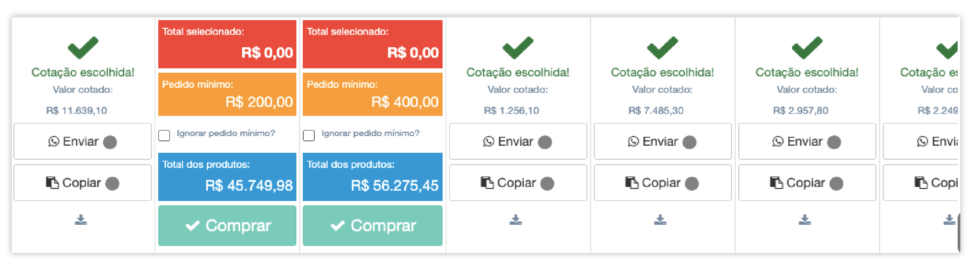
Link da tela de cotação
Notes:
Mapa de precos ja consolidado
1 - prazos do forncedor
2 - melhor preco identificado
3 - observacao dos produtos
4 - qutdes agrupadas ( se for o caso )
5 - orientacao do atingimento de pedido minimo por fornecedor
6 - tela para eventual ajuste dos minimos

Slide 17


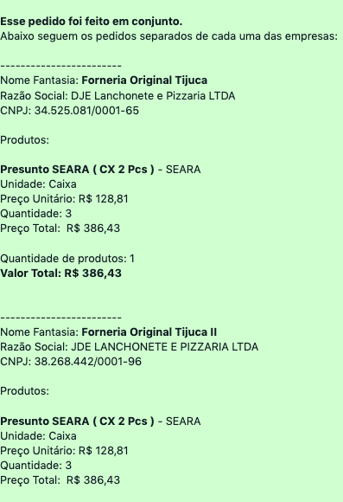
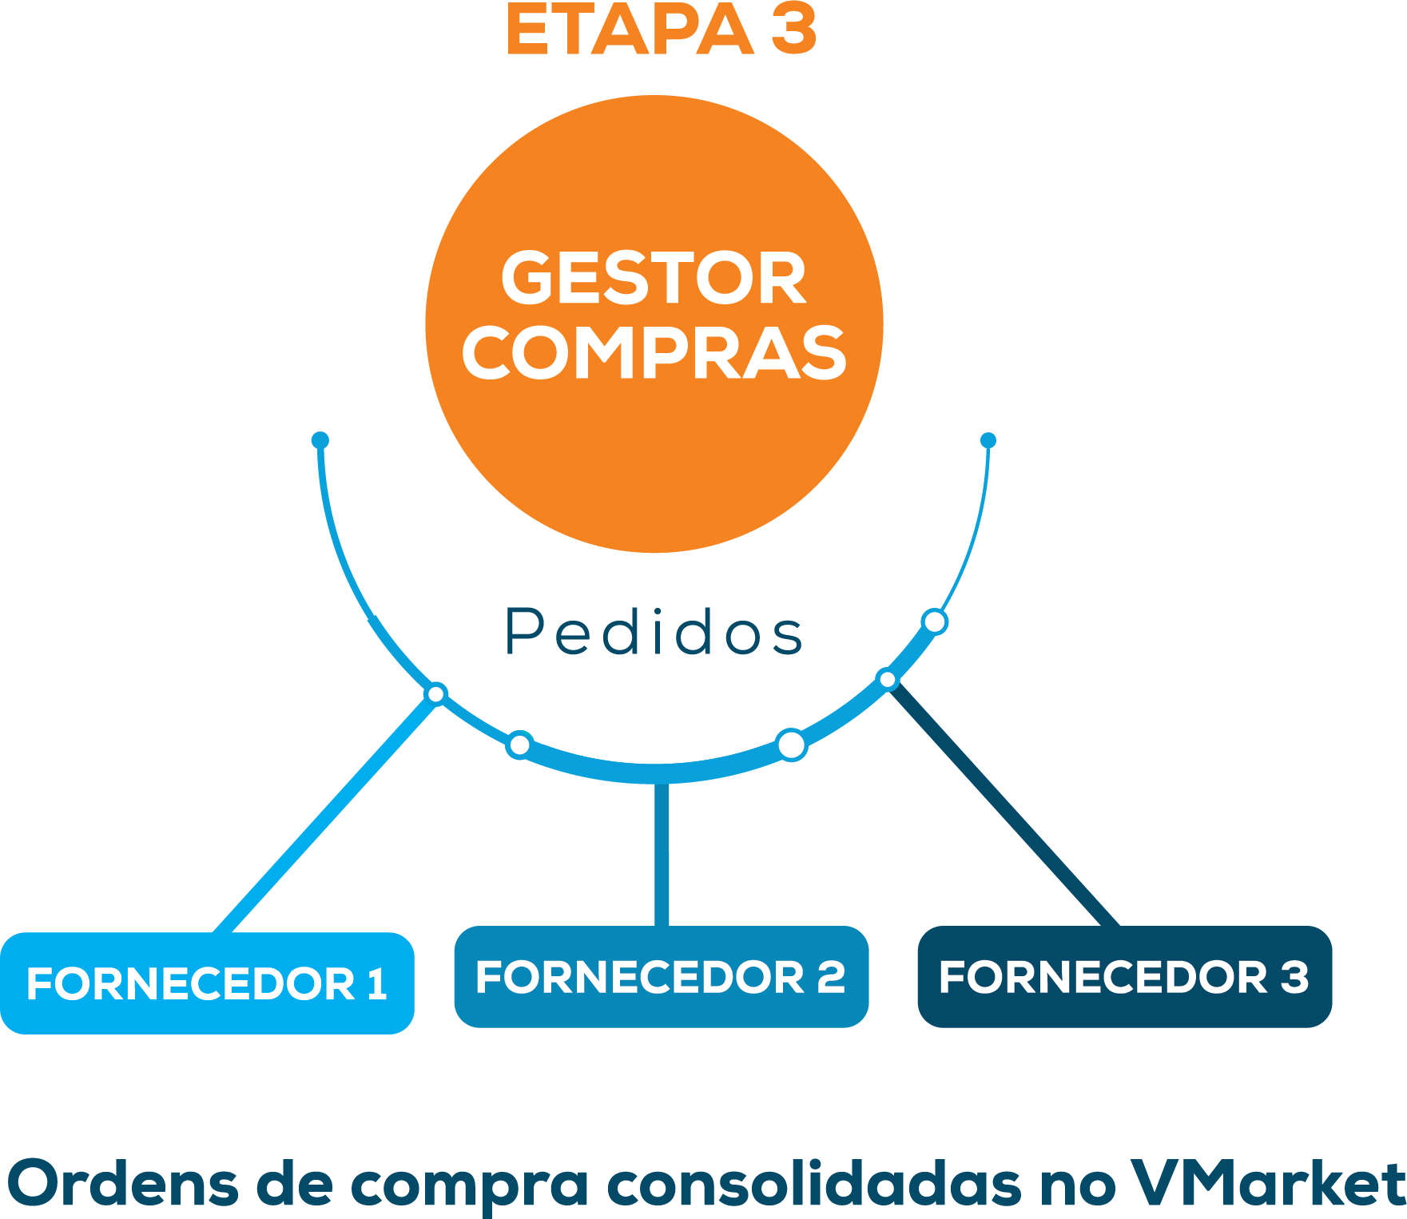

Notes:
Com a compra efetivada na tela anterior
sao disparadas as notificacoes de pedido (ordem de compra)
O Fornecedor recebe no Whatsapp, todas as informacoes organizadas por cnpj de cada escolha dos produtos.

Slide 18
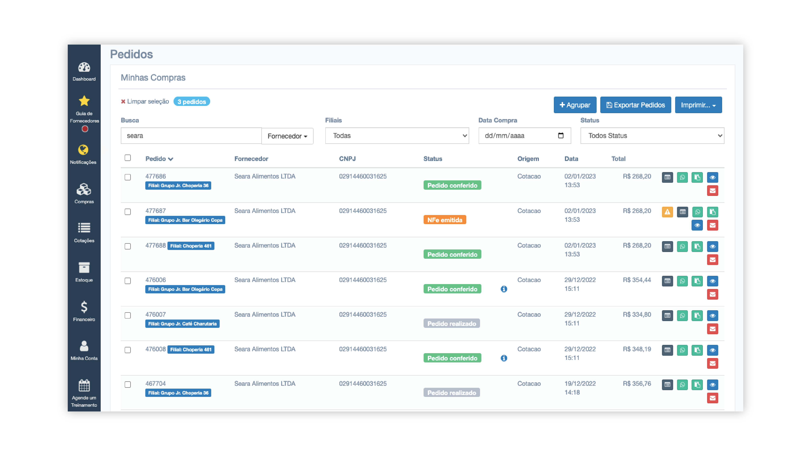
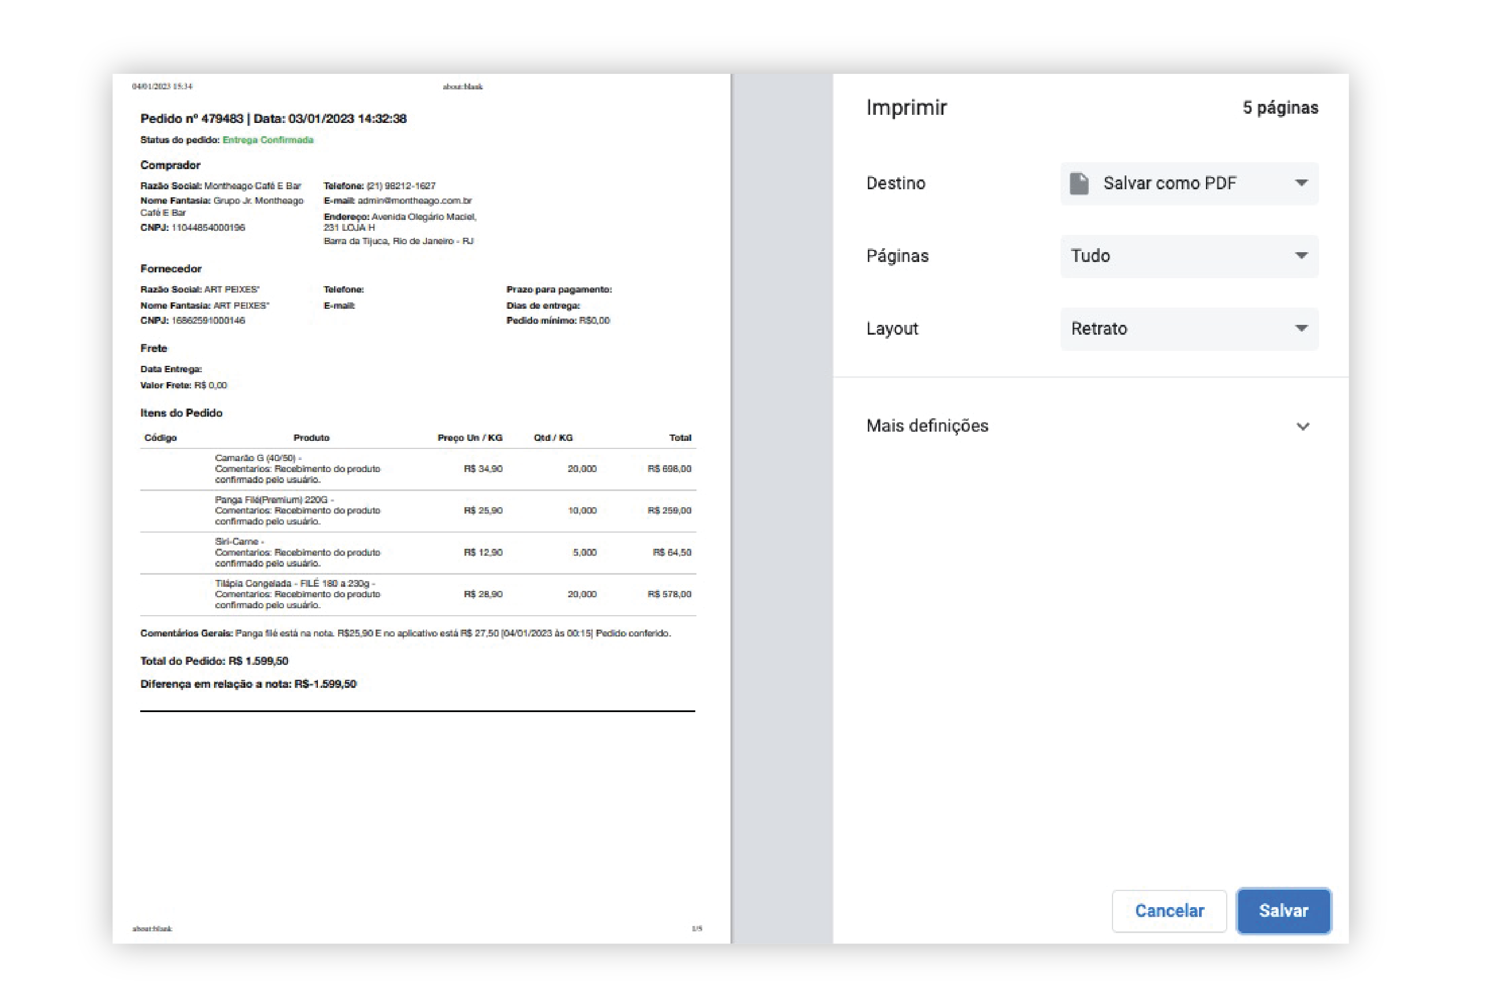

Slide 19
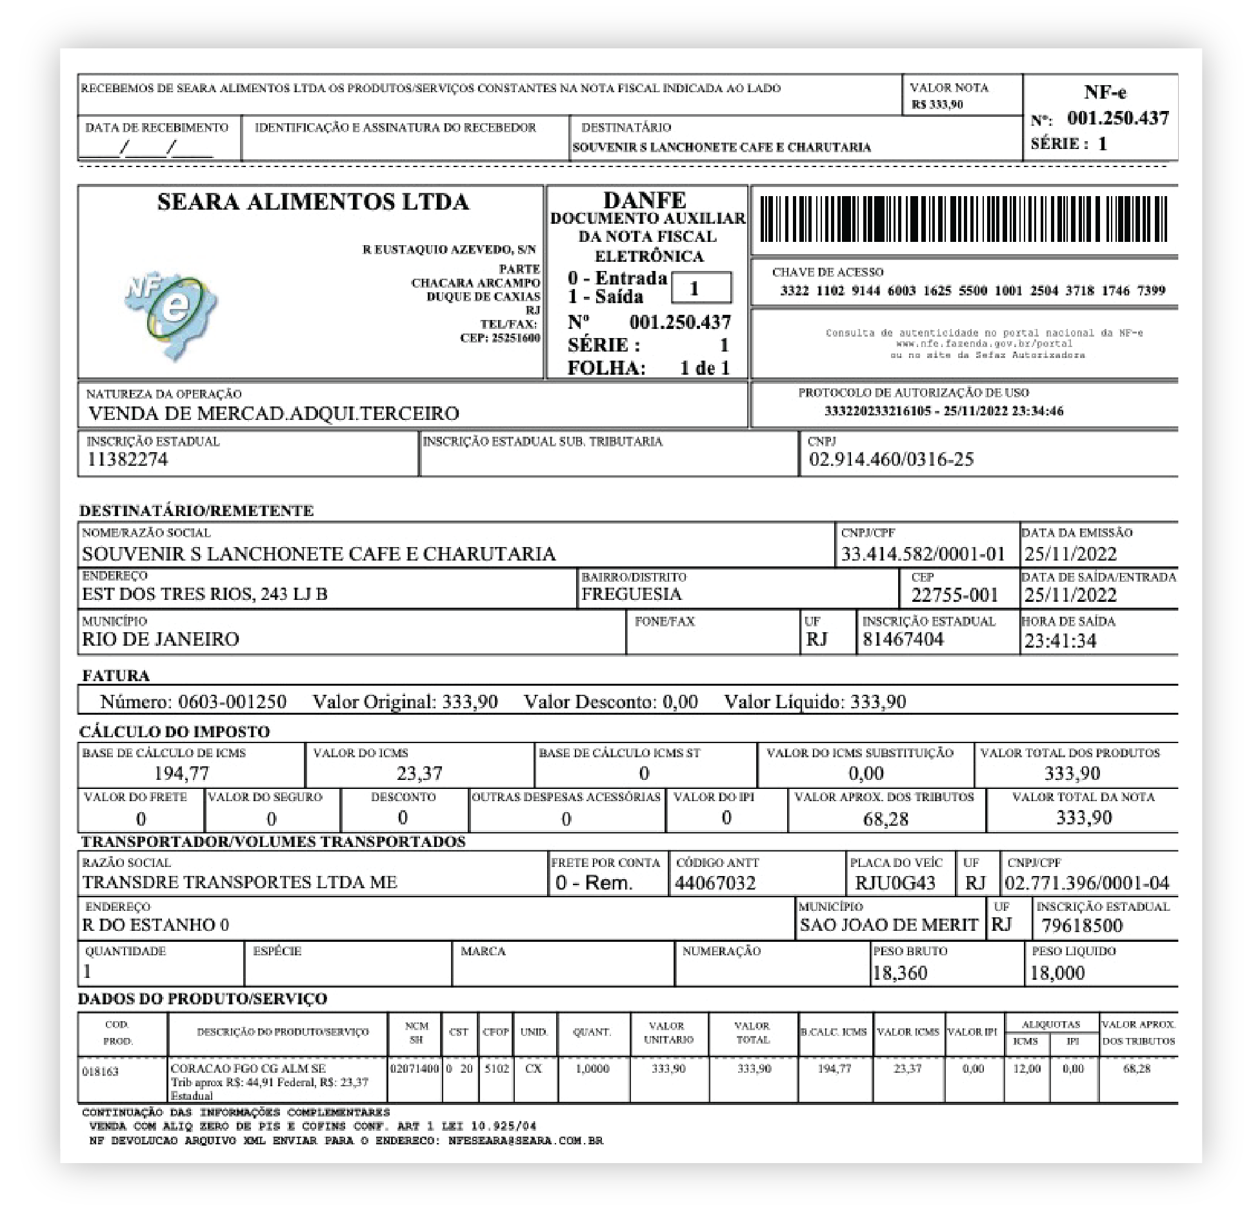

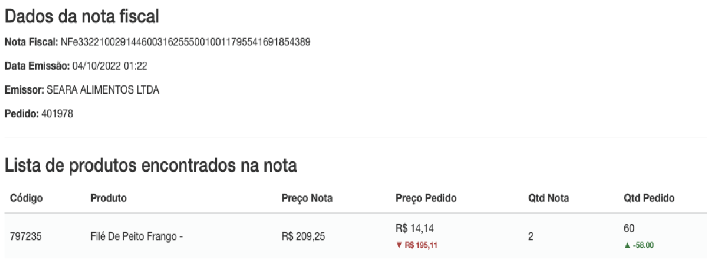

Notes:
2 - NF emitida ( amarelo ) visualiza Nota eletronica e relatorio de divergencia ( tem slide sobre isso em seguida )

Slide 20
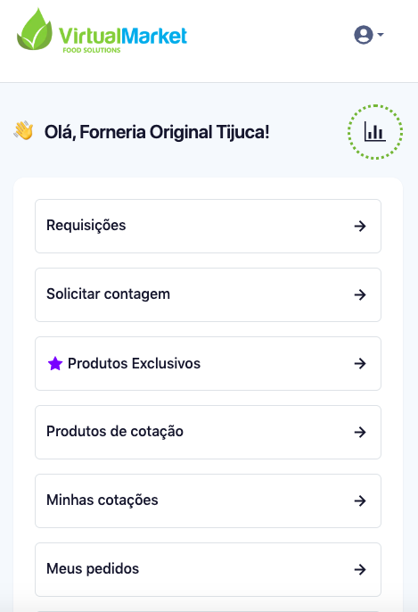
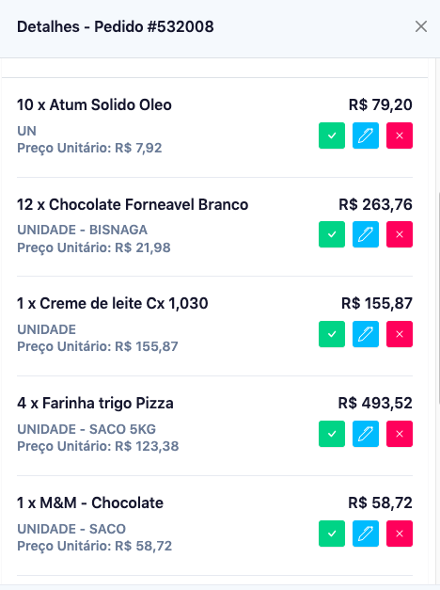

Notes:
visao da versao app, telas de conferencia de pedido

Slide 22
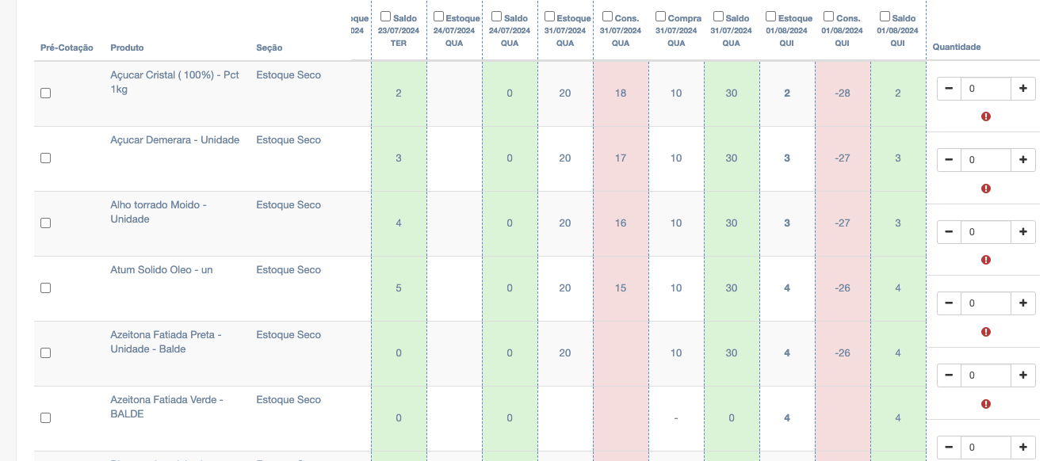
Notes:
Relatorio de ciclo - contagem / compra / saldo
q exporta consumo medio, saldo financeiro do estoque

Slide 23
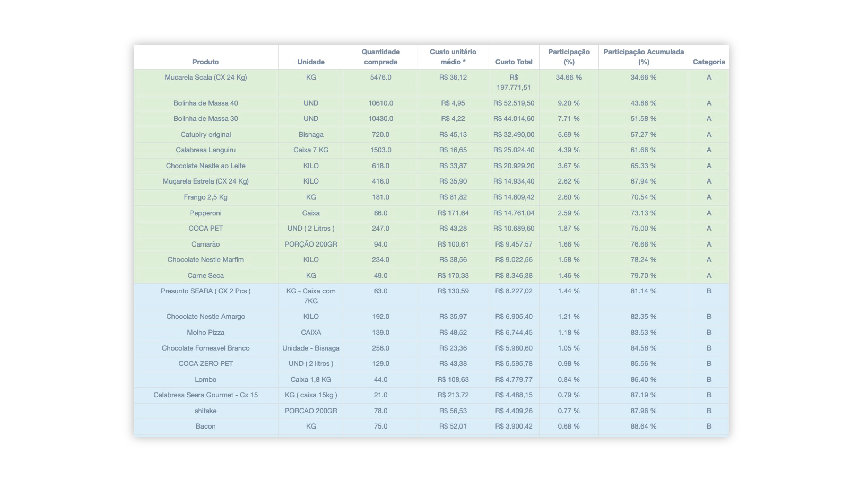
Notes:
curva ABC

Slide 24
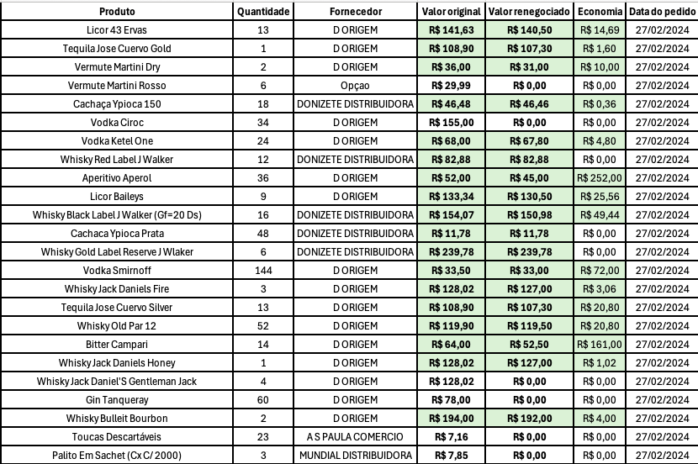
Relatório de economia do Segundo nível de negociação
Notes:
Mapa de precos ja consolidado
1 - prazos do forncedor
2 - melhor preco identificado
3 - observacao dos produtos
4 - qutdes agrupadas ( se for o caso )
5 - orientacao do atingimento de pedido minimo por fornecedor
6 - tela para eventual ajuste dos minimos

Slide 25

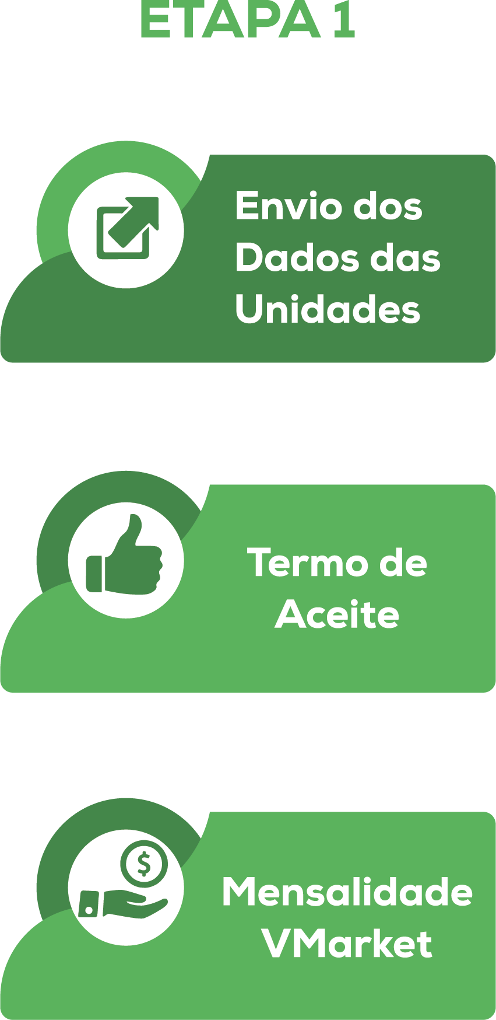
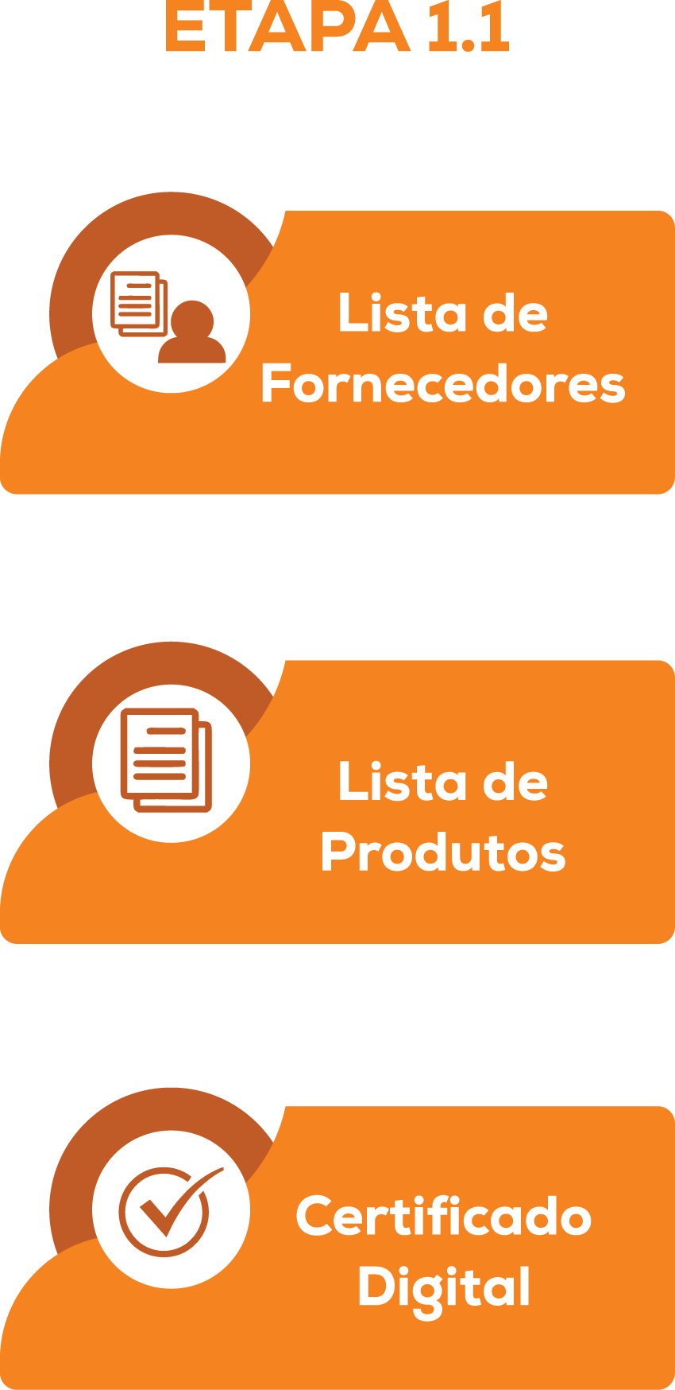


Visualizar Planos
Notes:
etapas para ativacao

Slide 26
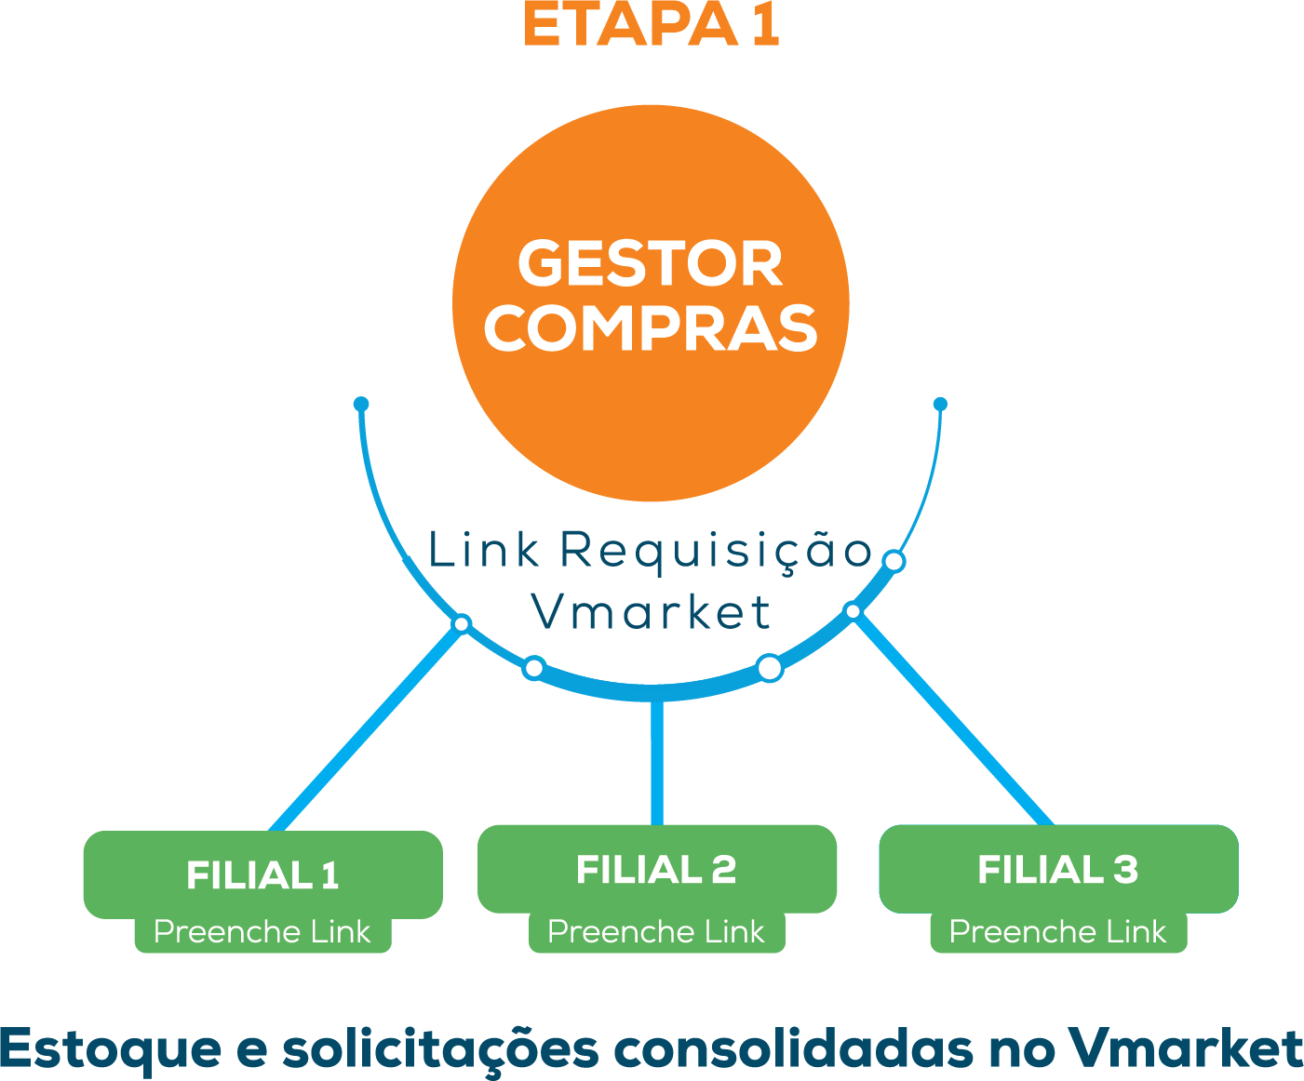
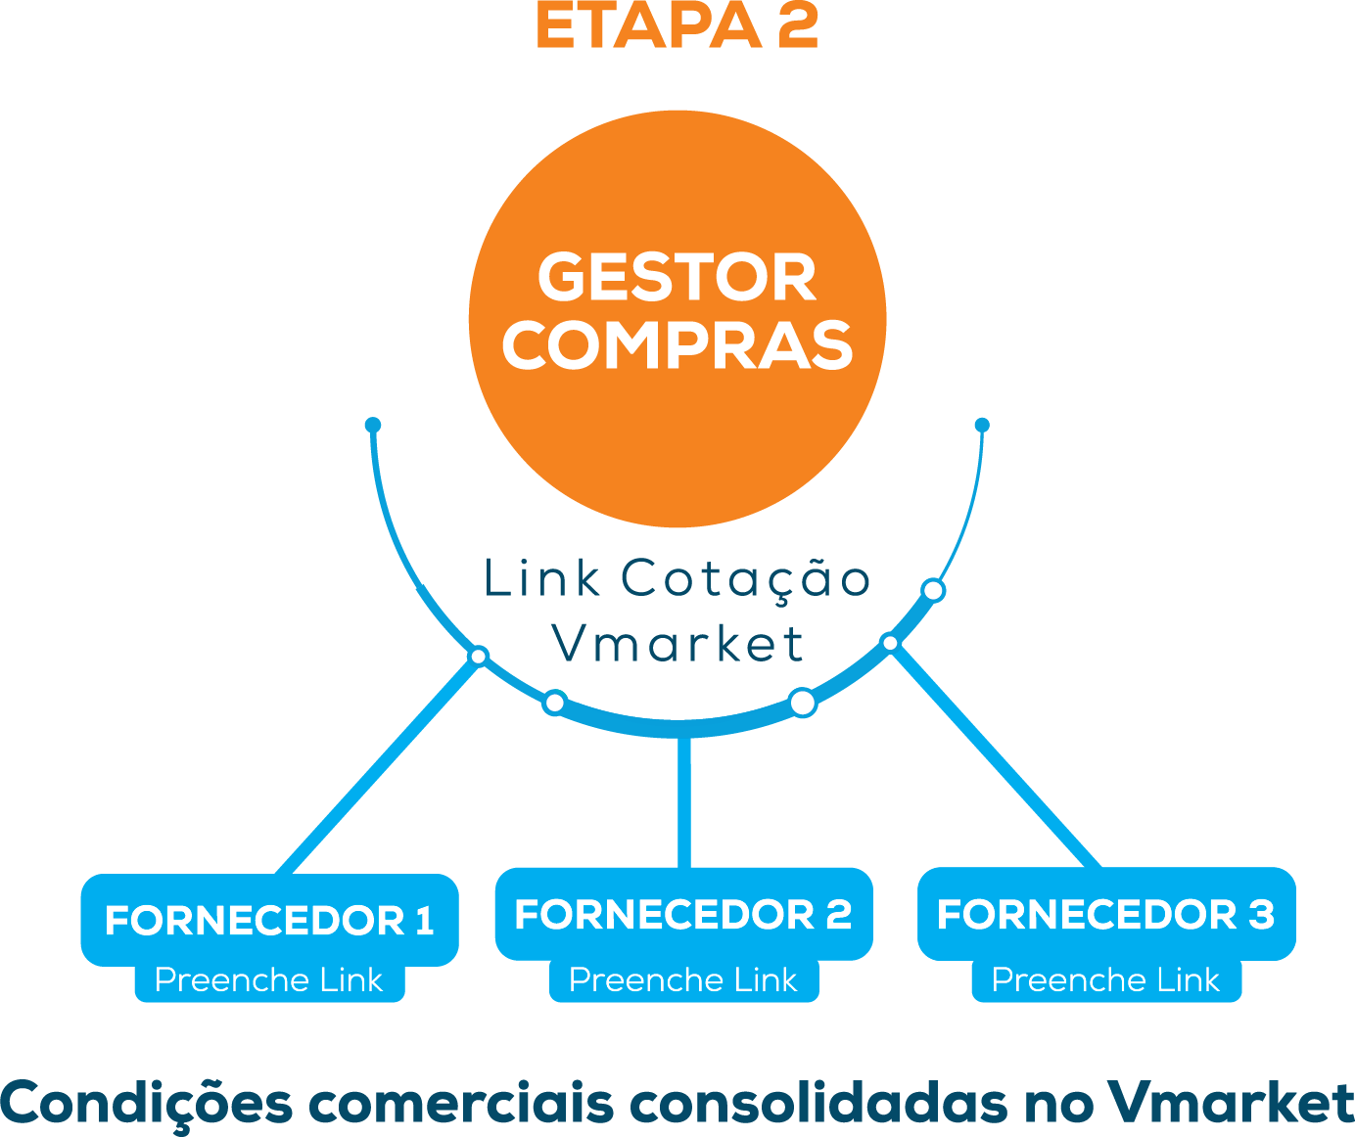
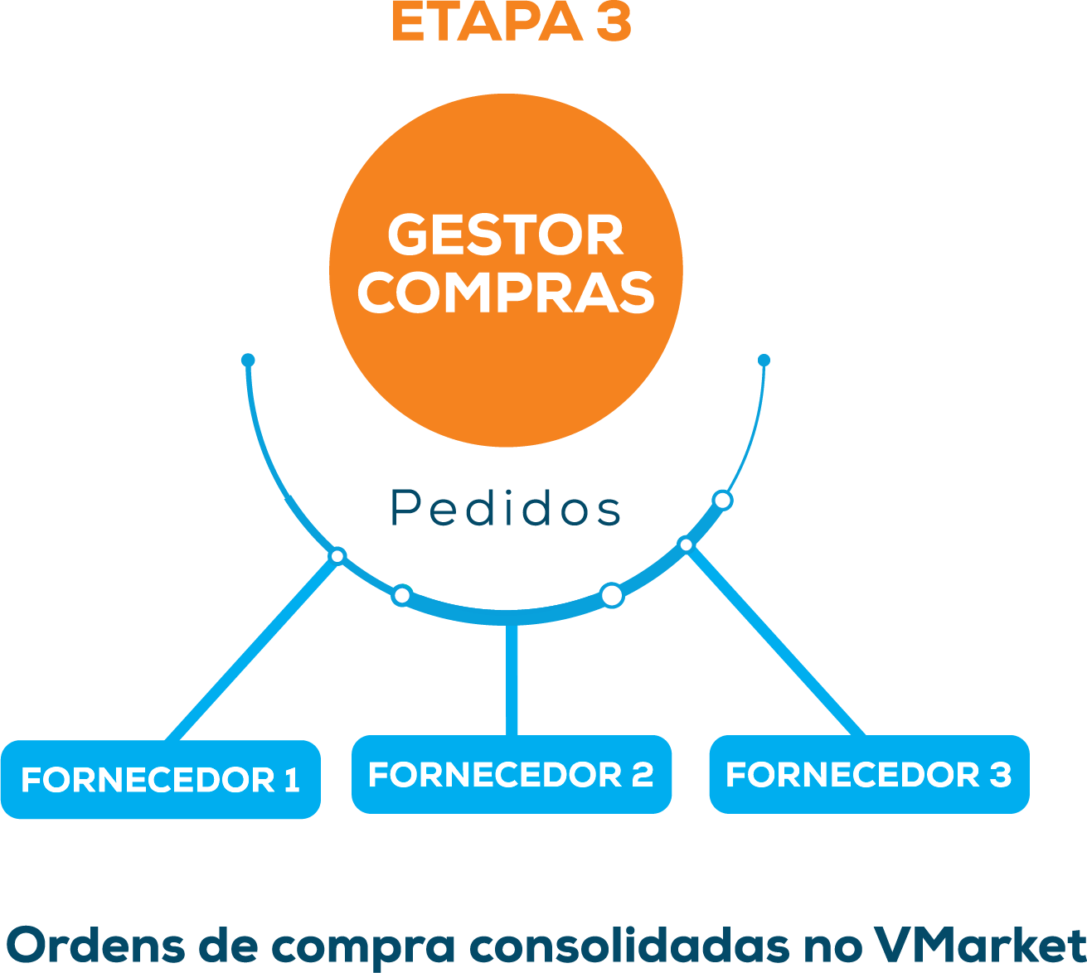
Notes:
Fluxo Sugerido de utlizacao multip[los CNPJ

Slide 27


